Slide 1
操作系统概念
讲解：JZ

Slide 2
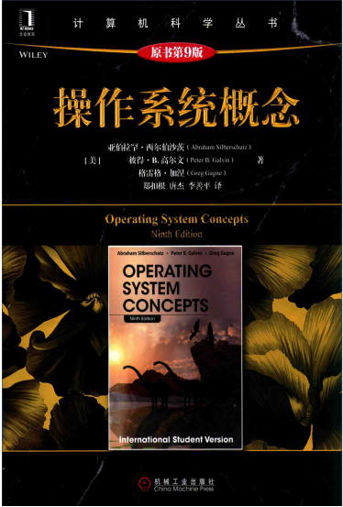
操作系统概念
原书第9版
作者（美）：
亚博拉罕-希尔伯茨
彼得-B-高尔文
格雷格-加涅

Slide 3
JZ的目标人群
面向人群
没有学过操作系统的（非计算机专业）
大学没学好操作系统的（计算机专业）

Slide 4
知识准备
计算机组成原理
基本掌握一门开发语言（C、Java等）
了解基本的数据结构

Slide 5
操作系统怎么学
理解操作系统中涉及的基本定义
记住一些专业词汇定义

Slide 6
目录
第一部分 概论
第二部分 进程管理
第三部分 内存管理
第四部分 存储管理
第五部分 保护与安全
第六部分 案例研究

Slide 7
第一部分 概论
第1章 导论
第2章 操作系统结构

Slide 8
第1章 导论
操作系统（Operating System，OS）位于计算机用户与计算机硬件之间。
操作系统的目的是提供环境，以便用户能够便捷而高效地执行程序。
操作系统是管理计算机硬件的程序。它还为应用程序提供基础，并充当计算机用户和硬件的中介。
大型机的操作系统主要用于优化硬件使用率。
个人计算机（PC）的操作系统支持复杂游戏、商业应用和这两者之间的其他应用。
操作系统既庞大又复杂。

Slide 9
本章目标
• 描述计算机系统的基本组成
• 概述计算机系统的主要组件
• 概述多种类型的计算机环境
• 探讨多个开源的操作系统

Slide 10
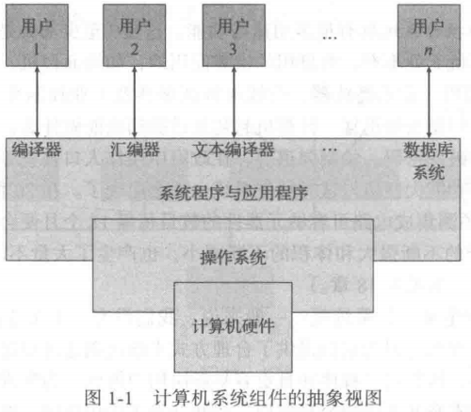
1.1 操作系统的功能
讨论操作系统在整个计算机系统中作用。计算机系统可以分为4个组件：硬件、操作系统、应用程序、用户：

Slide 11
1.1 操作系统的功能
硬件：如中央处理单元（CPU）、内存、输入/输出设备，为系统提供基本的计算机资源。
操作系统控制硬件，并协调各个用户应用程序的硬件使用。
计算机系统可以分为硬件、软件及数据。当计算机系统运行时，操作系统正确手段以便使用这些资源。

Slide 12
1.1 操作系统的功能
操作系统类似于政府，其本身不能实现任何有用功能，而是提供一个方便其他程序执行有用工作的环境。

Slide 13
1.1.1 用户视角
计算机的用户视角因使用界面不同而不同。
PC用户：操作系统设计的主要目的是用户使用方便、次要的是性能，不在乎的资源利用。
大型机或小型机用户：操作系统的设计目标是优化资源利用率，确保所有的CPU时间、内存和I/O都能得到有效使用，并且确保没有用户使用超过限额以外的资源。
工作站用户：工作站与其他工作站和服务器相连。操作系统的设计需要兼顾使用方便性和资源利用率。
智能手机和平板电脑等移动计算机用户：大多数移动计算机为单用户使用，用户通过触摸屏来交互。
嵌入式设备：家电和汽车等嵌入式计算机。

Slide 14
1.1.2 系统视角
从计算机角度来看，操作系统是与硬件紧密相连的程序。可将操作系统看作资源分配器。
计算机系统可能具有许多资源：CPU时间、内存空间、文件存储空间、I/O设备等。操作系统管理这些资源。面对许多甚至冲突的资源请求，操作系统应考虑如何为各个程序和用户分配资源，以便计算机系统能有效且公平地运行。

Slide 15
1.1.3 操作系统的定义
一般来说，没有一个关于操作系统的完全准确的定义。
操作系统的存在是因为提供了合理方式解决创建可用计算系统的问题。
计算机系统的根本目的是，执行用户程序并更容易解决用户问题。为实现这一目的，构造了计算机硬件。由于硬件本身并不十分容易使用，因此开发了应用程序。这些应用程序需要一些共同操作，如控制I/O设备。这些控制和分配I/O设备资源的共同功能被组成一个软件模块：操作系统。

Slide 16
1.1.3 操作系统的定义
一个比较公认的定义是：操作系统是一直运行在计算机上的程序（通常称为内核）。
除了内核外，还有两类程序：
系统程序：是与系统运行有关的程序，但不是内核的一部分
应用程序：与系统运行无关的所有其他程序

Slide 17
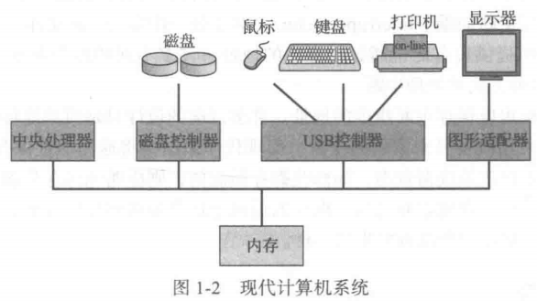
1.2 计算机系统的组成
首先我们需要对计算机系统的结构有一定的了解。

Slide 18
1.2.1 计算机系统的运行
现代通用计算机系统包括一个或多个CPU和若干设备控制器，通过公用总线相连接，总线提供了共享内存的访问。
每个设备控制器负责一类特定的设备（如磁盘驱动器、音频设备或视频显示器）。CPU与设备控制器可以并发执行，并竞争访问内存。为了确保有序访问共享内存，需要内存控制器来协调访问内存。

Slide 19
1.2.1 计算机系统的运行
引导程序：当计算机开机运行时，需要运行一个初始程序，该程序位于计算机的固件（如只读内存ROM或电可擦编程只读内存EEPROM）。
引导程序必须知道如何加载操作系统并开始执行系统。为了完成这一目标，引导程序必须定位操作系统内核并加载到内存。

Slide 20
1.2.1 计算机系统的运行
一旦内核加载到内存并执行，它就开始为系统与用户提供服务。除了内核外，系统程序也提供一些服务，它们在启动时加到内存而成为系统程序或系统后台程序。一旦这个阶段完成，系统就完全启动了，并且等待事件发生。
事件发生通常通过硬件或软件的中断来通知。硬件可以通过系统总线发送信号到CPU，以触发中断。软件可通过执行特别操作即系统调用，以触发中断。

Slide 21
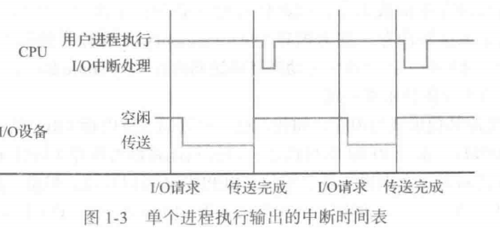
1.2.1 计算机系统的运行
当CPU被中断时，它停止正在做的事，并立即转到固定位置再继续执行。该固定位置通常包含中断服务程序的开始地址。中断服务程序开始执行，在执行完后，CPU重新执行中断的计算。这一运行的时间表如图：

Slide 22
1.2.2 存储结构
内存（main memory），也称随机访问内存（Random Access Memory，RAM），内存通常为动态随机访问内存（Dynamic Random Access Memory，DRAM）。
只读内存（Read Only Memory，ROM），数据不可修改，即不可写
内存特点：易失性。掉电丢失数据。
外存：磁盘、硬盘、U盘、光碟、固态硬盘等。非易失性，数据可持久化。

Slide 23
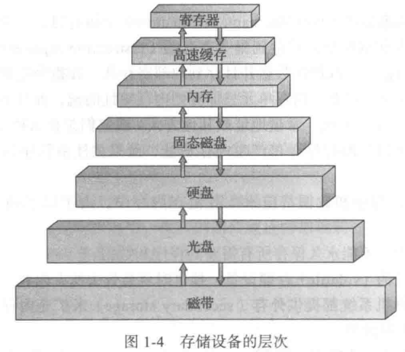
1.2.2 存储结构

Slide 24
1.2.3 I/O结构
每个通用计算机系统由一个CPU和多个设备控制器组成，它们通过总线连接在一起。
每个设备控制器管理某一特定类型的设备。
通常，操作系统为每个设备控制器提供一个设备驱动程序（device driver）

Slide 25
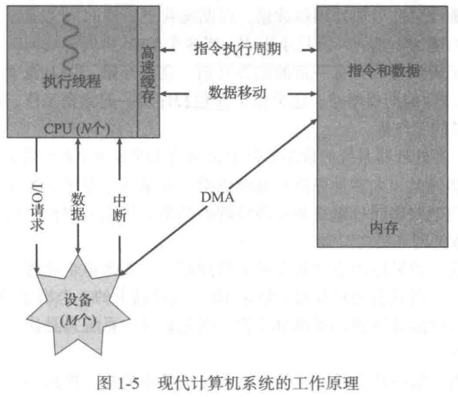
1.2.3 I/O结构

Slide 26
1.3 计算机系统的体系结构
这里我们根据通用处理器数量来进行粗略分类。

Slide 27
1.3.1 单处理器系统
只有一个CPU的系统。执行一个通用指令集，该指令集包括执行用户进程的指令。
几乎所有单处理器系统都带有其他的专用处理器。它们为特定设备的处理器，如磁盘、键盘、图形处理器。专用处理器执行有限的指令集，而并不执行用户进程。

Slide 28
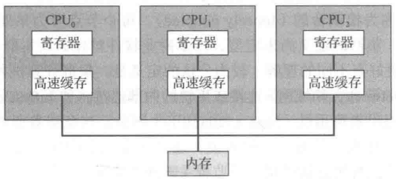
1.3.2 多处理器系统
多CPU系统，多核系统。集成多个计算核到单个芯片的系统，称为多核。

Slide 29
1.3.2 多处理器系统
多处理器系统的优点：
• 增加吞吐量
• 规模经济
• 增加可靠性

Slide 30
1.3.2 多处理器系统
非对称处理器：每个处理器都有各自特定的任务。一个主处理器控制系统，其它处理器或向主处理器要任务或处理预先规定的任务。这种称为主从关系。主处理器调度从处理器，并安排任务。
对称处理器：每个处理器都参与完成操作系统的所有任务 ，处理器之间没有主从关系。

Slide 31
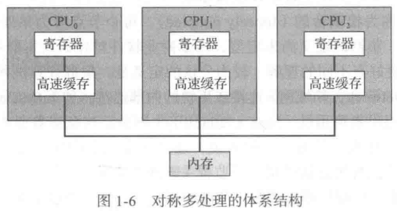
1.3.2 多处理器系统

Slide 32
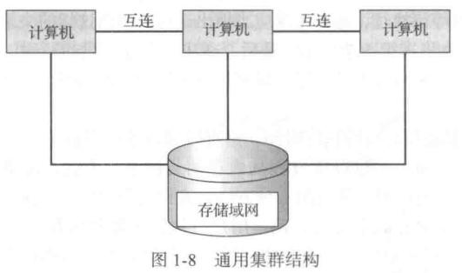
1.3.3 集群系统
这种系统将多个CPU组合在一起。一般通过网络连接，提供高可用性的服务。

Slide 33
1.4 操作系统的结构
操作系统具有多道程序能力。一般来说，单个程序不能让CPU和IO设备始终忙碌。
单个用户通常具有多个运行程序。多道程序设计通过安排作业（job），使得CPU总有一个执行作业，从而提高CPU利用率。

Slide 34
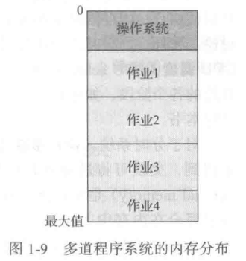
1.4 操作系统的结构
操作系统在内存中同时保存多个任务。由于内存太小不能容纳所有作业，因此这些作业首先保存在磁盘的作业池（job pool）上。该作业池包括磁盘上的、等待分配内存的所有进程。

Slide 35
1.4 操作系统的结构
分时系统是多道程序设计的自然延伸。对于分时系统，虽然CPU还是通过切换作业来执行多个作业，但是由于切换频率很高，用户可以在程序运行时与其交互。
分时系统需要确保响应时间。为每个用户提供一小部分的分时计算机资源。加载到内地并执行的程序，称为进程。

Slide 36
1.5 操作系统的执行
操作系统是中断驱动的。事件是由中断或陷阱（或异常）引起的。
陷阱（或异常）是一种软件生成的中断，或源于出错，或源于用户程序的特定请求。

Slide 37
1.5.1双重模式与多重模式的执行
为确保操作系统的正确运行，必须区分操作系统代码和用户代码的执行。
用户模式（user mode）和内核模式（kernel mode）
计算机硬件可以通过模式位（mode bit）来表示当前模式：内核模式（0）和用户模式（1）。
当计算机系统执行用户应用时，系统处于用户模式，当用户应用通过系统调用，请求操作系统服务时，系统必须从用户模式切换到内核模式

Slide 38
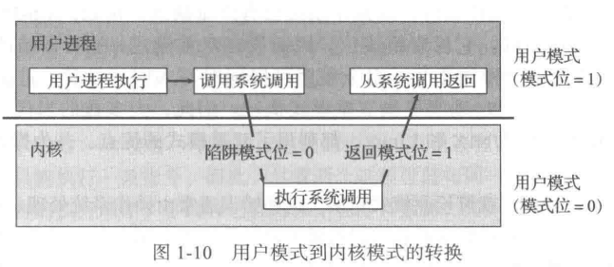
1.5.1双重模式与多重模式的执行

Slide 39
1.5.1双重模式与多重模式的执行
双重模式执行提供保护手段，以便防止操作系统和用户程序受到错误用户程序的影响。
这种防护实现为：将可能引起损害的机器指令作为特权指令，并且硬件只有在内核模式下才允许执行特权指令。
如果在用户模式下试图执行特权指令，那么硬件并不执行该指令，而是认为该指令非法，并将以陷阱形式通知操作系统。

Slide 40
1.5.2 定时器
操作系统应该维持控制CPU，防止用户程序陷入死循环，或不调用系统服务并且不将控制返给操作系统。为了实现这一目标可以使用定时器（timer）。
定时器可设置为指定周期后中断计算机。

Slide 41
1.6 进程管理
在未被CPU执行之前，程序做不了任何事情。
执行中的程序称为进程。
程序本身不是进程，程序是被动实体，而进程是主动实体。
单线程进程有一个程序计数器（PC），指定了下一个所要执行的指令。
进程是系统的工作单元。系统由多个进程组成，其中有操作系统进程，也有用户进程。所有进程并发执行。

Slide 42
1.6 进程管理
操作系统负责进程管理的以下活动：
在CPU上调度进程和线程
创建和销毁用户进程和系统进程
挂起和重启进程
提供进程同步机制
提供进程通信机制

Slide 43
1.7 内存管理
内存简单理解就是一个大的字节数组。
如果CPU需要执行指令，那么这些数据必须首先通过CPU的IO调度传到内存。
为了改进CPU的利用率和用户的计算机响应速度。计算机应在内存中保留多个程序，这就需要内存管理。

Slide 44
1.7 内存管理
操作系统负责内存管理的以下活动：
记录内存的哪部分在被使用以及谁使用
决定哪些进程会调入或调出内存
根据需要分配和释放内存空间

Slide 45
1.8 存储管理
操作系统提供信息存储的统一逻辑视图。
操作系统对存储设备的物理属性进行了抽象，并定义了逻辑单元，即文件（File）。操作系统映射文件到物理媒介，并通过存储设备来访问文件。

Slide 46
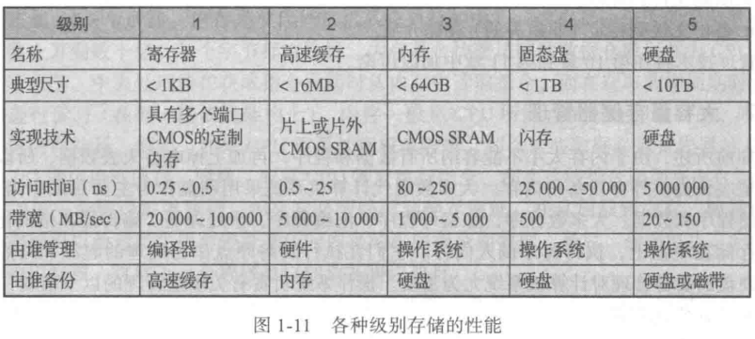
1.8.3 高速缓存
高速缓存（caching）一般集成在CPU中。

Slide 47
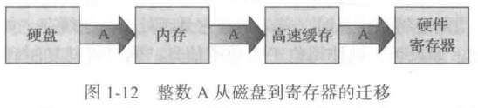
1.8.3 高速缓存
高速缓存的几个问题
为什么需要高速缓存
高速缓存的大致原理是什么
高速缓存的数据一致性问题
多级高速缓存

Slide 48
1.8.4 I/O系统
IO子系统为操作系统本身隐藏了IO设备的特性。
IO子系统包括以下几个组件：
包括缓冲、高速缓存和假脱机的内存管理组件
设备驱动器的通用接口
特定硬件设备的驱动程序
只有设备驱动程序才能知道控制设备的特性。

Slide 49
1.9 保护与安全
保护是一种机制，用于控制进程或用户访问计算机系统的资源。比如阻止用户对内核接口的非法调用等。
安全：防止系统不受外部或内部的攻击。

Slide 50
1.10 内核数据结构
列表、堆栈、队列
树
哈希函数与哈希表
位图

Slide 51
1.11 计算环境
讨论操作系统如何用于各种计算环境

Slide 52
1.11.1 传统计算
PC访问Web等
单机游戏
单机应用
......

Slide 53
1.11.2 移动计算
就是智能手机或平板电脑的计算
IOS 和 Android等

Slide 54
1.11.3 分布计算
分布式系统是物理上分开的，通过网络相连的一组计算机系统。
网络协议（如TCP/IP协议）、局域网、广域网、互联网
网络操作系统

Slide 55
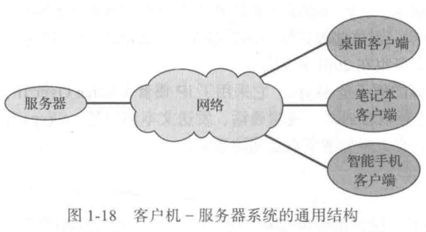
1.11.4 客户机-服务器计算

Slide 56
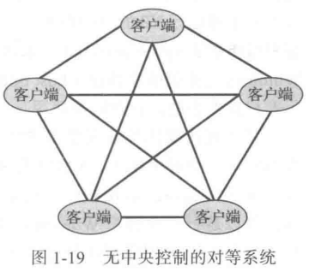
1.11.5 对等计算
对等系统模型（Peer-to-Peer，P2P）这个模型不区分客户机和服务器。所有系统节点都是对等的。每个节点都可以作为客户机或服务器，这取决于它是提供请求还是提供服务。

Slide 57
1.11.6 虚拟化
通过虚拟化技术，操作系统可以在其他操作系统上运行应用程序。
虚拟化技术是一种软件技术，用于实现模拟。如电脑上玩小霸王魂斗罗，需要安装小霸王模拟器！
如：VMware软件、JVM、阿里云服务器

Slide 58
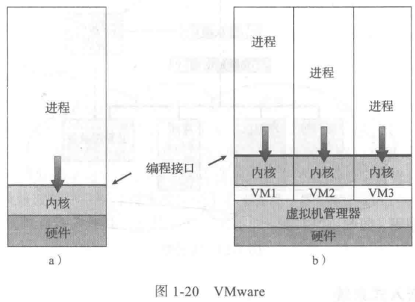
1.11.6 虚拟化

Slide 59
1.11.7 云计算
云计算（cloud computing）可以通过网络提供计算、存储甚至应用程序登服务。从某些方面来看，它是虚拟化技术的延伸。

Slide 60
1.11.7 云计算
云计算实际上有许多类型，包括：
公有云（public cloud）
私有云（private cloud）
混合云（hybrid cloud）
软件即服务（Software as a Service，SaaS）
平台即服务（Platform as a Service，PaaS）
基础设施及服务（Infrastructure as a Service，IaaS）

Slide 61
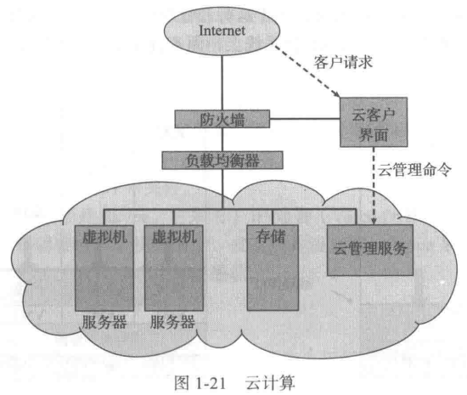
1.11.7 云计算

Slide 62
1.11.8 实时嵌入式系统
如汽车、家电等都能应用到实时嵌入式系统。
嵌入式系统几乎总是采用实时操作系统（real-time OS），比如导弹系统使用的是实时操作系统。

Slide 63
1.12 开源操作系统
Linux、Unix开源，开放源代码
Windows闭源，不开放源代码
Google的Android开放源代码
苹果的IOS不开放源代码

Slide 64
第2章 操作系统结构
本章目标
描述操作系统为用户、进程和其他系统提供的服务
讨论构建操作系统的各种方式
解释如何安装与定制操作系统以及如何启动操作系统

Slide 65
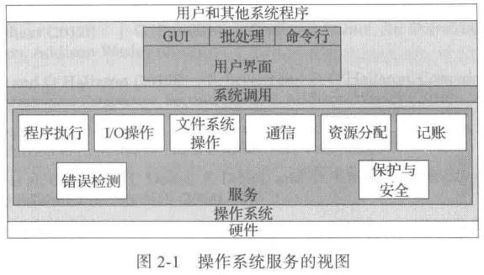
2.1 操作系统的服务
操作系统提供环境以便执行程序。它为程序及程序用户提供某些服务。

Slide 66
2.1 操作系统的服务
用户界面：有多种形式，命令行界面、批处理界面、图形用户界面（Graphical User Interface，GUI）。
程序执行：系统能加载程序到内存，并加以执行。
I/O操作：可以涉及文件或外设
文件系统操作
通信：一个进程与另一个进程交换信息。包括内存共享、消息交换等。
错误检测：需要不断的检测错误和更正错误。
资源分配：当多用户或多作用同时运行时，每个都应分配资源。
记账：记录用户使用资源的类型和数量
保护与安全

Slide 67
2.2 用户与操作系统的界面
主要介绍命令解释程序（command interperter）和图形用户界面（GUI）。

Slide 68
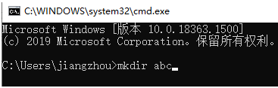
2.2.1 命令解释程序
有的操作系统内核包括命令解释程序。解释程序称为Shell（外壳），将用户输入的命令转换为机器指令。
如windows的dos命令行：

Slide 69
2.2.2 图形用户界面
采用用户友好的图形用户界面（GUI）。
优点：用户操作简单、方便
缺点：消耗系统资源，系统复杂度更高，bug更多。

Slide 70
2.3 系统调用
系统调用（System Call）提供操作系统服务接口。这些调用通常以C或C++编写，甚至是汇编语言编写。
通常应用程序开发人员根据应用程序接口（Application Programming Interface，API）来设计程序。

Slide 71
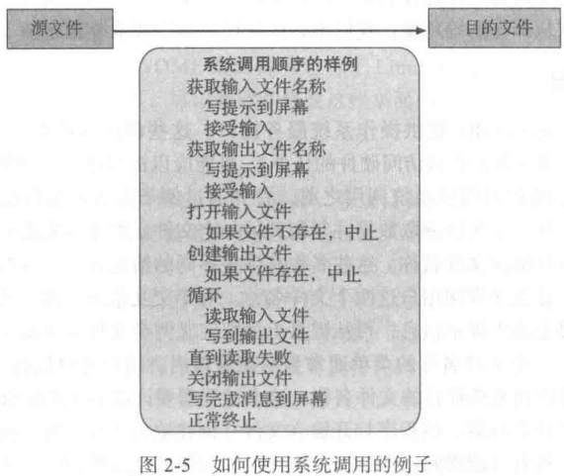
2.3 系统调用
一个简单的复制文件的界面操作，可能需要n次系统API的调用：

Slide 72
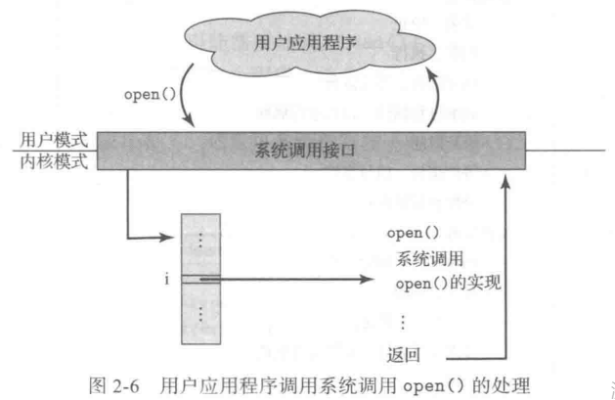
2.3 系统调用
大多数程序设计语言（如C或Java等），运行时支持系统提供了系统调用接口（system-call interface）,以连接到操作系统的系统调用。

Slide 73
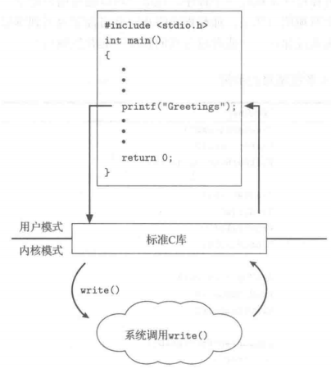
2.3 系统调用
标准C程序库的例子：

Slide 74
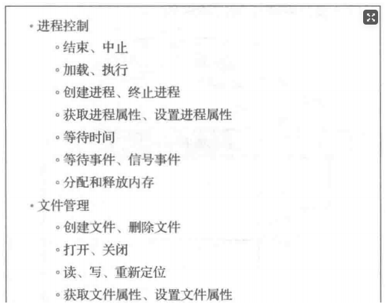
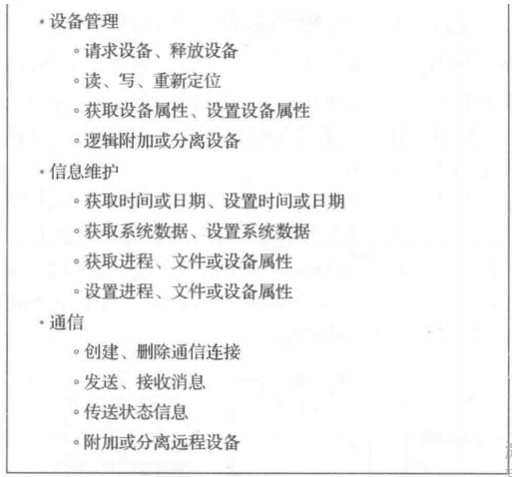
2.4 系统调用的类型
大致分为六大类：进程控制、文件管理、设备管理、信息维护、通信和保护。

Slide 75
2.4 系统调用的类型
大致分为六大类：进程控制、文件管理、设备管理、信息维护、通信和保护。

Slide 76
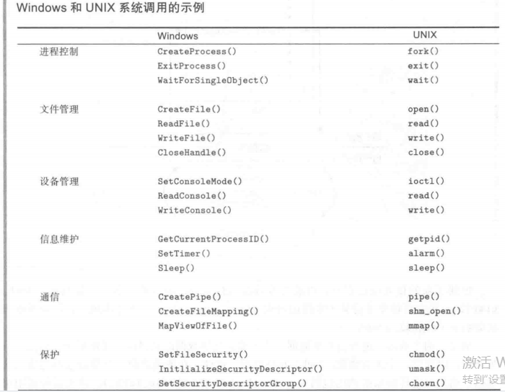
2.4 系统调用的类型

Slide 77
2.4.1 进程控制
执行程序能正常或异常停止执行。如果一个系统调用异常停止当前执行的程序，那么有可能转存储内存到磁盘，并生成错误信息。
通常，多个进程会共享数据。为了确保共享数据的完整性，操作系统通常提供系统调用。以允许一个进程锁定（lock）共享数据。这样在解锁之前，其他进程不能访问该数据。

Slide 78
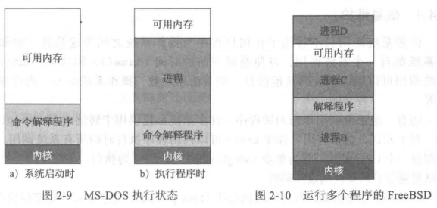
2.4.1 进程控制

Slide 79
2.7 操作系统的结构
操作系统庞大且复杂，为了正常工作并易于修改，应当认真设计。
常用的方法是将操作系统分成子系统或模块。

Slide 80
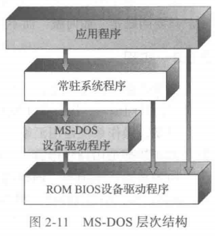
2.7.1 简单结构
MS-DOS系统并没有很好的区分功能的接口和层次：

Slide 81
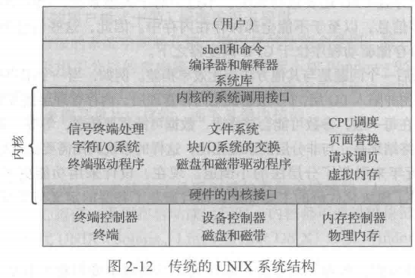
2.7.1 简单结构
最初的Unix，采用有限结构：

Slide 82
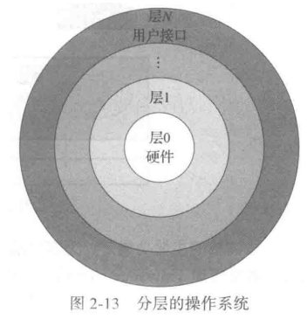
2.7.2 分层方法
分层法的主要优点在于简化了构造和调试。所选的层次要求每层只能调用更底层的功能和服务。

Slide 83
2.7.3 微内核
随着Unix不断壮大，其内核也变得更大且更难管理。
采用微内核技术对内核进行模块化。即从内核中删除所有不必要的部件，将它们当做系统级与用户级的程序来实现。这样做的结果是内核较小。

Slide 84
2.7.3 微内核
微内核的主要功能是，为客户端程序和运行在用户空间中的各种服务提供通信。通信是通过消息传递来提供的。
优点：内核更小、便于扩展操作系统、更好的安全性和可靠性、便于移植。
缺点：增加系统功能的开销，微内核的性能会受损。

Slide 85
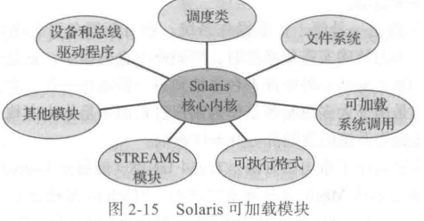
2.7.4 模块
目前的操作系统采用可加载的内核模块。

Slide 86
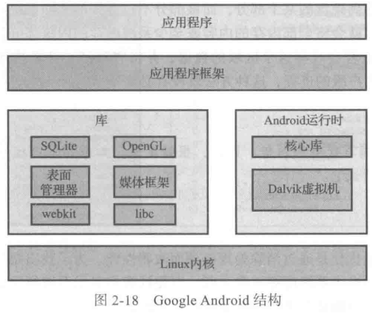
2.7.5 混合系统
如Android分层模式：

Slide 87
2.10 系统引导
操作系统如何启动？
加载内核以启动计算机的过程，称为系统引导（booting）。大多数计算机系统都有一小块代码，称之为引导程序（bootstrap program）。这段代码能够定位内核，并加载到内存以开始执行。
引导程序存储在只读存储器（Read Only Memory，ROM）中。

Slide 88
第二部分 进程管理
早期的计算机一次只能执行一个程序。这种程序完全控制系统，并访问所有系统资源。现代操作系统允许加载多个程序到内存，以便并发执行。这些需求导致了进程概念的产生，即进程为执行中的程序
进程是现代分时操作系统的工作单元。
通过CPU的多路复用，所有进程可以并发执行。通过在进程之间切换CPU，操作系统能使计算机更为高效。

Slide 89
第3章 进程
本章目标
引入进程概念，即执行的程序，这是所有计算的基础
讨论进程的各类特性，包括调度、创建和终止
探讨通过共享内存和消息传递的进程间通信
讨论客户机与服务器系统间的通信

Slide 90
3.1 进程概念
在讨论操作系统时，有个问题是关于如何称呼所有CPU活动。批处理系统执行作业（job），而分时系统使用用户程序或任务（task）。即使单用户系统，用户也能同时运行多个程序（如文字处理、网页浏览等）。
即使用户一次只能执行一个程序，操作系统也需要支持本身的内部活动，如内存管理。所有这些活动在许多方面都相似，因此称为进程（process）

Slide 91
3.1.1 进程
程序本身不是进程，程序只是被动实体。如存储在磁盘上的包含一系列指令的文件（通常称为可执行文件）。而进程是活动实体。当一个可执行文件被加载到内存时，这个程序就成为进程。
进程是执行中的程序实体
进程是操作系统进行资源分配和调度的基本单位

Slide 92
3.1.1 进程
进程是执行的程序，这是一种非正式的说法。
进程不只是程序代码，进程还包括当前活动，如程序计数器的值和寄存器的内容等，另外，进程还包括堆、栈、数据等。

Slide 93
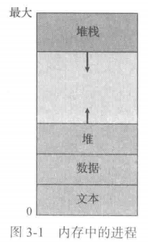
3.1.1 进程

Slide 94
3.1.2 进程状态
进程在执行时会改变状态。进程状态，部分取决于进程的当前活动。每个进程可能处于以下状态：
新的（new）：进程正在创建
运行（running）：指令正在执行
等待（waiting）：又称阻塞状态，进程等待发生某个事件（如IO完成）
就绪（ready）：进程等待分配处理器
终止（terminated）：进程已经结束

Slide 95
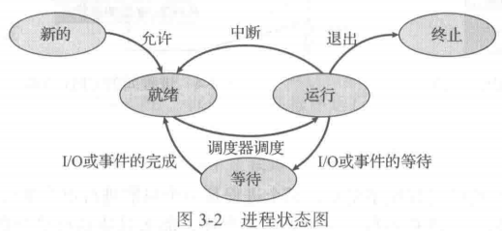
3.1.2 进程状态

Slide 96
3.1.3 进程控制块
操作系统内的每个进程采用进程控制块（Process Control Block，PCB）来表示。
PCB包含许多与某个特定进程相关的信息：
进程状态：包括新的 、就绪、运行、等待、停止等
程序计数器：存储进程将要执行的下一个指令的地址
CPU寄存器：在发生中断时，这些状态信息与程序计数器一起需要保存，以便进程以后能正确的继续执行
CPU调度信息：包括进程优先级、调度队列的指针和其他调度参数
内存管理信息：包括基地址和界限寄存器的值、页表和段表等
记账信息：包括CPU时间、实际使用时间、时间期限、记账数据、进程数等
I/O状态信息：包括分配给进程的IO设备列表、打开文件列表等

Slide 97
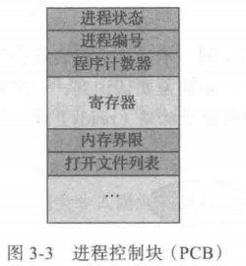
3.1.3 进程控制块

Slide 98
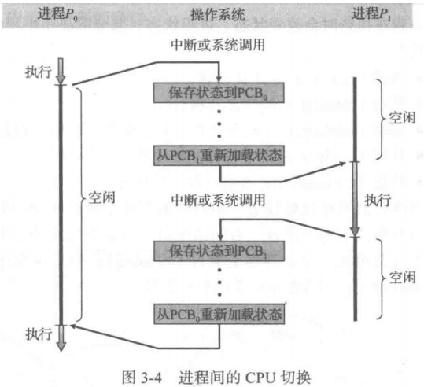
3.1.3 进程控制块
简而言之，PCB简
单地作为这些信息的
仓库，随着进程的不
同而不同。

Slide 99
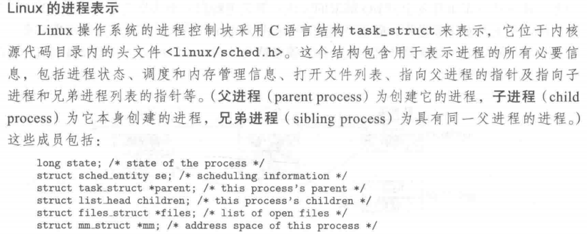
3.1.3 进程控制块

Slide 100
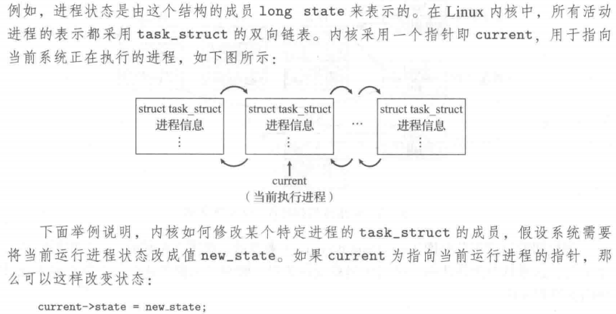
3.1.3 进程控制块

Slide 101
3.1.4 线程
到目前为止，讨论的进程模型中：每个进程是一个只能执行单个线程（thread）的程序。这种单一控制线程使得进程一次只能执行一个任务。
线程在这里不展开，后面还会详细讲解~

Slide 102
3.2 进程调度
多道程序设计的目的是，无论何时都有进程运行，从而最大化CPU利用率。分时系统的目的是在进程之间快速切换CPU，以便用户在程序运行时能与其交互。
为了满足这些目标，进程调度器（process scheduler）选择一个可用进程（可能从可用进程集合中）到CPU上执行。单处理器系统不会具有多个正在运行的进程。如果有多个进程，那么余下的需要CPU空闲并能调度。

Slide 103
3.2.1 调度队列
进程在进入系统时，会被加入到作业队列（job queue），这个队列包括系统内所有进程。
驻留在内存中的，就绪的，等待运行的进程保存在就绪队列（ready queue）上。这个列表通常用链表实现。
系统还有其他队列，等待特定IO设备的进程列表，称为设备列表（device queue）。每个设备都有自己的设备队列。

Slide 104
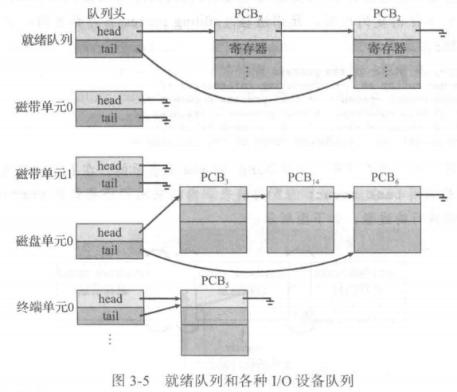
3.2.1 调度队列

Slide 105
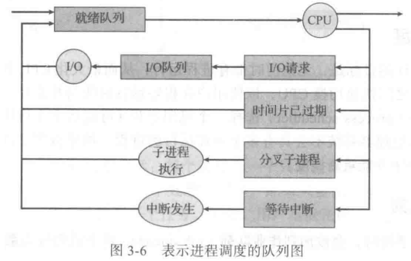
3.2.1 调度队列
进程调度通常用队列图表示：

Slide 106
3.2.2 调度程序
操作系统通过调度程序来选择进程，而后执行进程。
长期调度程序：如批处理系统，提交的进程多于可以立即执行的，那么将进程保存到大容量存储设备（如磁盘）的缓冲池，以便后续执行。
短期调度程序：从准备执行的进程中选择进程，并分配CPU执行。
中期调度程序：将进程从内存（或从CPU竞争）中移出，从而降低多道程序调度。之后进程可以被重新调入内存，并从中断处继续执行。这种方案称为交换（swap），进程可以换出（swap out），并在后来可以换入（swap in）。

Slide 107
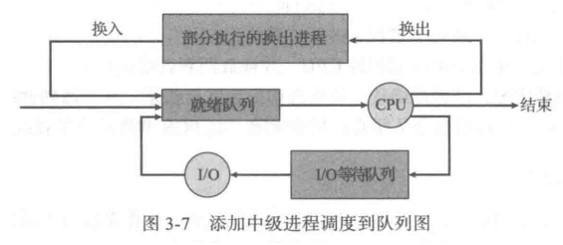
3.2.2 调度程序

Slide 108
3.2.2 调度程序
IO密集型进程：执行进程时，IO占用更多的时间，可能需要等待IO，IO是一个耗时操作。
CPU密集型进程：执行进程时，CPU计算占用更多时间。

Slide 109
3.2.3 上下文切换
中断导致CPU从执行当前任务改变到执行内核程序。这种操作在系统中经常发生。当中断发生时，系统需要保存当前运行在CPU上的进程的上下文，以便在处理后能恢复上下文，即先挂起进程，再恢复进程。
进程的上下文采用进程PCB表示。
切换CPU到另一个进程需要保存当前进程状态和恢复另一个进程的状态，这个过程称为上下文切换（context switch）。
上下文切换的时间是纯粹的开销，因为在这个过程中，CPU没有做任何有用的工作。

Slide 110
3.3 进程运行
大多数系统的进程能够并发执行，它们可以动态创建和删除。
因此操作系统必须提供机制，以创建和终止进程。

Slide 111
3.3.1 进程创建
进程在执行的过程中可能创建多个新的进程。创建进程称为父进程，而新的进程称为子进程。每个新进程可以再创建其他进程，从而形成进程树（process tree）。
大多数操作系统对进程的识别采用唯一的进程标识符（process identifier，pid），通常是一个整数值。通过pid可以访问内核中的进程的各种属性。

Slide 112
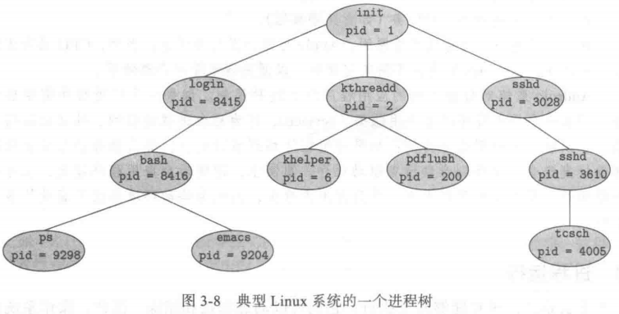
3.3.1 进程创建

Slide 113
3.3.1 进程创建
当进程创建新进程时，可有两种执行可能：
父进程与子进程并发执行
父进程等待，直到某个或全部子进程执行完成
新进程的地址空间也有两种可能：
子进程是父进程的复制品（它具有与父进程同样的程序和数据）
子进程加载另一个新程序

Slide 114
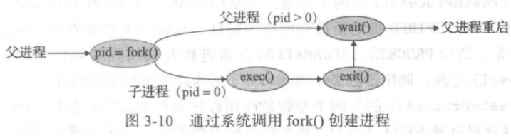
3.3.1 进程创建
如linux操作系统使用fork()创建新进程：

Slide 115
3.3.2 进程终止
当进程完成执行最后语句并且通过系统调用exit()请求操作系统删除自身时，进程终止。当进程终止时，操作系统会释放其资源。
父进程终止子进程的原因有很多：
子进程使用了超过它所分配的资源
分配给子进程的任务，不再需要
父进程正在退出，而操作系统不允许无父进程的子进程继续执行

Slide 116
3.3.2 进程终止
有些系统不允许子进程在父进程已终止的情况下存在。对于这类系统，如果一个进程终止（正常或不正常终止），那么它的所有子进程也应终止。这种现象称为级联终止，通常由操作系统来启动。

Slide 117
3.4 进程间通信
操作系统内的并发执行进程可以是独立的也可以是协作的。
如果一个进程不能影响其他进程或受其他进程影响，那么该进程是独立的。
如果一个进程能影响其他进程或受到其他进程的影响，那么该进程是协作的。

Slide 118
3.4 进程间通信
允许进程协作，有许多理由：
信息共享
计算加速
模块化
协作进程需要一种进程间通信机制，以允许进程互相交换数据与信息。

Slide 119
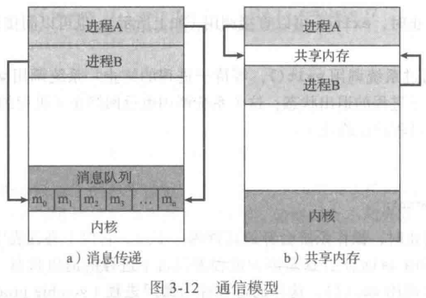
3.4 进程间通信
进程间通信有两种基本模型：内存共享和消息传递。

Slide 120
3.4.1 共享内存系统
采用共享内存的进程间通信，需要通信进程建立共享内存区域。
通常操作系统试图阻止一个进程访问另一个进程的内存。共享内存的进程需要打破这个规则。
进程负责确保，它们不向同一个位置同时写入数据。
生产者进程 ---> 缓冲区（存储共享数据） ---->消费者进程
缓冲区：分为无界缓冲区和有界缓冲区。

Slide 121
3.4.1 共享内存系统
无界缓冲区没有限制缓冲区大小，当缓冲区为空，消费者需要等待。
有界缓冲区有固定大小。当缓冲区为空，消费者需要等待，如果缓冲区满，生产者必须等待。

Slide 122
3.4.2 消息传递系统
如互联网聊天程序。
send(message) ----> receive(message)
直接通信：需要通信的每个进程必须明确指定通信的接收者和发送者。
间接通信：通过邮箱或端口来发送和接收消息

Slide 123
3.4.2 消息传递系统
阻塞和非阻塞（即同步和异步）
阻塞发送：发送进程阻塞，直到消息由接收进程所接收
非阻塞发送：发送进程发送消息，并且恢复操作
阻塞接收：接收进程阻塞，直到消息可用
非阻塞接收：接收进程收到一个有效消息或空消息
缓存
零容量队列：队列长度为0，发送者阻塞，直到接收者收到消息
有限容量：队列长度有限，队列空，消费者阻塞，队列满，生产者阻塞
无限容量：队列长度无限，发送者从不阻塞

Slide 124
3.6 客户机/服务器通信
讨论客户机-服务器系统通信的三种策略：
socket（套接字）
远程过程调用RPC
管道

Slide 125
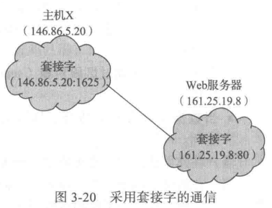
3.6.1 套接字
套接字（Socket）为通信的端点。通过网络通信的每对进程需要使用一对套接字，即每个进程各有一个。
每个socket由ip和端口组成。

Slide 126
3.6.1 套接字
使用socket通信，虽然常用和高效，但是属于分布式进程之间的一种低级形式的通信。一个原因是，socket只允许在通信线程之间交换无结构的字节流。客户机和服务器程序需要自己加上数据结构。

Slide 127
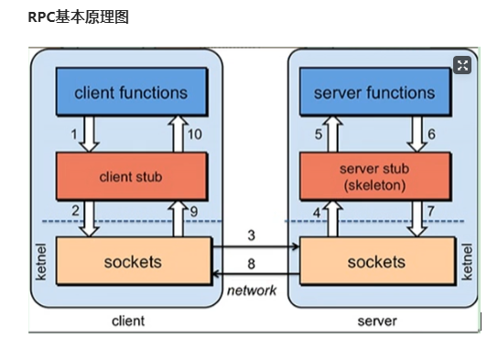
3.6.2 远程过程调用

Slide 128
3.6.3 管道
管道（pipe）允许两个进程进行通信。
在实现管道时，应该考虑以下四个问题：
管道允许单向通信还是双向通信
如果允许双向通信，它是半双工的（数据在同一时间只能按一个方向传输）还是全双工（数据在同一时间内可以在两个方向传输）
通信进程之间是否有一定的关系（如父子关系）
管道通信能否通过网络，还是只能在同一台机器上进行

Slide 129
3.6.3.1 普通管道
普通管道允许两个进程按标准的生产者-消费者方式进行通信。
生产者向管道的一端写（写入端），消费者从管道的另一端读（读出端）。因此管道是单向的，只允许单向通信。
如果需要双向通信，就要使用两个管道，而每个管道向不同方向发送数据。
只有当进程相互通信时，普通管道才存在。一旦进程通信结束，普通管道就不存在了。

Slide 130
3.6.3.2 命名管道
通信是可以双向的，并且父子关系不是必需的。
当建立了一个命名管道后，多个进程都可用它通信。
当通信进程完成后，命名管道继续存在

Slide 131
第4章 多线程编程
之前的进程模型假设每个进程是具有单个控制线程的一个执行程序。几乎所有的现代操作系统都允许一个进程包含多个线程。
本章目标
引入线程概念，即CPU使用的基本单元，它构成多线程计算机系统的基础
讨论Pthreads、Windows和Java线程库的API
探讨多种策略以便提供隐式线程
讨论多线程编程的相关问题
讨论Windows和Linux操作系统的线程支持

Slide 132
4.1 概述
每个线程是CPU使用的一个基本单元。
它包括线程ID、程序计数器、寄存器组和堆栈。它与同一进程的其它线程共享代码段、数据段和其它操作系统资源。
一个进程一般具有多个线程，那么进程能同时执行多个任务。

Slide 133
4.1 概述
主线程
int main()
{
printf(“hello world!”);
}

Slide 134
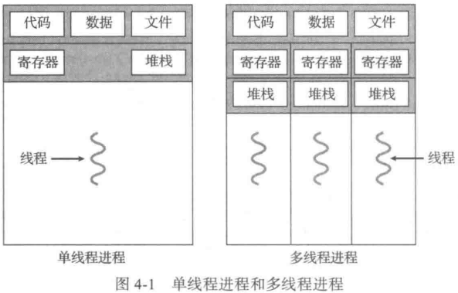
4.1 概述

Slide 135
4.1.1 动机
一个进程为什么要创建多个线程？
1. 操作系统创建多个进程比一个进程中创建多个线程的开销大
2. 进程间通信和线程间通信更复杂。

Slide 136
4.1.2 优点
响应性：如果一个交互程序采用多线程，那么即使部分阻塞或执行冗余操作，它仍然可以继续执行，从而增加对用户的响应程度。
资源共享：进程只能通过如共享内存和消息传递之类的技术实现共享资源。而线程默认共享它们所属进程的内存和资源
经济：进程创建所需的内存和资源分配非常昂贵。
可伸缩性：对于多处理器体系结构，多线程的优点更大，因为线程可在多处理器核上并行运行。

Slide 137
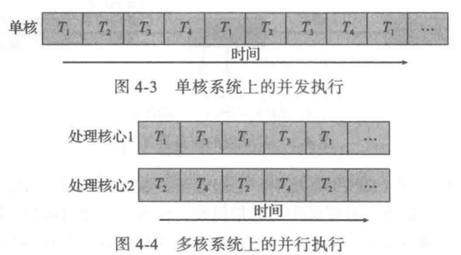
4.2 多核编程
早期计算机是单核---->现代计算机是多核
多核编程提供机制，以便更有效的使用这些多个计算核和改进并发性。

Slide 138
4.2 多核编程
重点理解------<并行>与<并发>
并行性：并行系统可以同时执行多个任务，指多核系统，多个进程同时执行的情况
并发性：并发系统也可以同时执行多个任务。指通过CPU上下文切换，执行多个任务的情况
CPU调度器通过快速切换系统内的进程，以便允许每个进程取得进展，从而提供并行假想。

Slide 139
4.2 多核编程
服装厂多线程举例

Slide 140
4.3 多线程模型
有两种方法来提供线程支持：用户层的用户线程或内核层的内核线程。
用户线程（user thread）：位于内核之上，它的管理无需内核支持。
内核线程（kernel thread）：由操作系统来直接支持与管理。

Slide 141
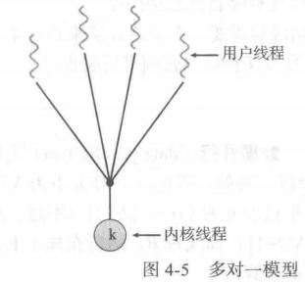
4.3.1 多对一模型

Slide 142
4.3.1 多对一模型
映射多个用户级线程到一个内核线程。线程管理是由用户空间的线程库来完成，因此效率更高。
如果一个线程执行阻塞系统调用，那么整个进程将会阻塞。
因为任一时间只有一个线程可以访问内核，所以多个线程不能并行运行在多处理核系统上。
现代操作系统基本不使用该模型，因为它无法利用多个处理核。

Slide 143
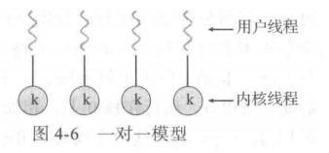
4.3.2 一对一模型

Slide 144
4.3.2 一对一模型
映射每个用户线程到一个内核线程。
该模型在一个线程执行阻塞系统调用时，能够允许另一个线程继续执行，所以它提供了比多对一模型更好的并发功能。
它也允许多个线程并行运行在多处理器系统上。
该模型的唯一缺点是：创建一个用户线程就要创建一个相应的内核线程，由于创建内核线程的开销会影响应用程序的性能。

Slide 145
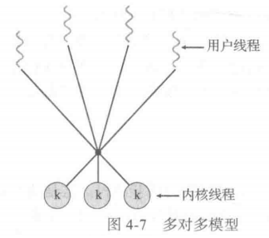
4.3.3 多对多模型

Slide 146
4.3.3 多对多模型
多路复用多个用户线程到同样数量或更少数量的的内核线程。
可以创建任意多的用户线程，并且相应内核线程在多处理器系统上并发执行，当一个线程执行阻塞系统调用时，内核可以调用另一个线程来执行。

Slide 147

4.3.3 多对多模型
双层模型：是多对多模型的变种，任然多路复用多个用户线程到同样数量或更少数量的内核线程，但也允许绑定某个用户线程到一个内核线程。

Slide 148
4.4 线程库
线程库（thread library）为程序员提供创建和管理线程的API。

Slide 149
4.5 线程池
主要思想：在进程开始时创建一定数量的线程，并加到池中等待工作。
线程池的优点：
用现有线程服务请求比等待创建一个线程更快
线程池限制了创建的线程数量
将执行任务从创建任务的机制中分离出来

Slide 150
第5章 进程调度
CPU调度是多道程序操作系统的基础。
通过在进程间切换CPU，操作系统可以使得计算机更加高效。

Slide 151
第5章 进程调度
本章目标
引入CPU调度，这是多道程序操作系统的基础
描述各种CPU调度算法
讨论为特定系统选择CPU调度算法的评估标准
分析多个操作系统的调度算法

Slide 152
5.1 基本概念
对于单处理器系统，同一时间只有一个进程可以运行，其他进程都应等待，直到CPU空闲并可调度为止。
多道程序的目的是，始终允许某个进程运行以最大化CPU利用率。
当一个进程等待时，操作系统就从该进程接管CPU控制，并将CPU交给另一个进程执行。
操作系统选择进程，并交给CPU执行。

Slide 153
5.1.1 CPU、I/O执行周期
进程执行包括周期进行CPU执行和IO等待。进程在这两个状态之间不断交替。

Slide 154

5.1.1 CPU、I/O执行周期
举一个CPU执行
和IO执行交替执行
的例子。
IO密集型进程 & CPU
密集型进程

Slide 155
5.1.2 CPU调度程序
每当CPU空闲时，操作系统就应该从就绪队列中选择一个进程来执行。
进程选择采用短期调度程序或CPU调度程序。调度程序从内存中选择一个能够执行的进程，并为其分配CPU。
就绪队列中的所有进程都要排队以便等待在CPU上运行。队列内的记录通常为进程控制块PCB。

Slide 156
5.1.3 抢占调度
需要进行CPU调度的情况可分为以下4种：
1. 当一个进程从运行状态切换到等待状态（如IO请求）
2. 当一个进程从运行状态切换到就绪状态（如出现中断）
3. 当一个进程从等待状态切换到就绪状态
4. 当一个进程终止时
如果调度只能发生在第1种和第4种情况下，则调度方案称为非抢占的，否则，调度方案称为抢占的。
在非抢占调度下，一旦某个进程分配到CPU，该进程就会一直使用CPU，直到它终止或切换到等待状态。

Slide 157
5.1.4 调度程序
调度程序是一个模块，用来将CPU控制权交给由短期调度程序选择的进程。这个功能包括：
切换上下文
切换到用户模式
跳转到用户程序的合适位置，以便重启程序。
调度程序应尽可能快，因为在每次进程切换时都要使用。调度程序停止一个进程而启动另一个所需的时间称为调度延迟。

Slide 158
5.2 调度准则
不同的调度算法具有不同的特点，选择一个特定的算法会对某些进程更为有利。

Slide 159
5.2 调度准则
为了比较CPU调度算法，可以采用许多比较准则。选择哪些特征来比较，对于确定哪种算法是最好的有本质上的区别。这些准则包括：
CPU使用率：应使CPU尽可能忙碌。CPU使用率0%~100%，范围应从40%（轻负荷系统）到90%（重负荷系统）
吞吐量：单位时间内进程完成的数量。
周转时间：从进程提交到进程完成的时间段称为周转时间。周转时间为所有时间段之和，包括等待进程内存、在就绪队列等待、在CPU上执行、IO执行等
等待时间：在就绪队列中等待所花时间之和
响应时间：从提交请求到产生第一响应的时间

Slide 160
5.2 调度准则
最大化CPU使用率和吞吐量
最小化周转时间、等待时间、和响应时间。

Slide 161
5.3 调度算法
CPU调度处理的问题是：从就绪队列中选择进程以便为其分配CPU。那么按照怎样的策略或方式来选择进程，就是调度算法要处理的事情。
是煮着吃呢还是炒着吃？

Slide 162
5.3.1 先到先服务调度
最简单的CPU调度算法时先到先服务（First-Come First-Served，FCFS）调度算法。采用这种方案，先请求CPU的进程首先分配到CPU。可以通过FIFO队列容易地实现。
当一个进程进入就行队列时，它的PCB会被链接到队列尾部。当CPU空闲时，它会分配给位于队列头部的进程，并且这个运行进程从队列中移除。

Slide 163
5.3.1 先到先服务调度
最简单的CPU调度算法时先到先服务（First-Come First-Served，FCFS）调度算法。采用这种方案，先请求CPU的进程首先分配到CPU。可以通过FIFO队列容易地实现。
当一个进程进入就行队列时，它的PCB会被链接到队列尾部。当CPU空闲时，它会分配给位于队列头部的进程，并且这个运行进程从队列中移除。
优点：算法实现非常、特别、超级简单。
缺点：平均等待时间往往很长。

Slide 164


5.3.1 先到先服务调度
FCFS调度算法是非抢占的。一旦CPU分配给了一个进程，该进程就会一直使用CPU直到释放CPU。

Slide 165
5.3.2 最短作业优先调度
最短作业优先（Shortest-Job-First，SJF）调度算法将每个进程与其下次CPU执行的长度关联起来。当CPU空闲时，它会被赋给具有最短CPU执行的进程。
SJF算法也叫也叫最短下次CPU执行算法，因为调度取决于进程的下次CPU执行的长度，而不是其总的长度。

Slide 166


5.3.2 最短作业优先调度

Slide 167
5.3.2 最短作业优先调度
优点：SJF算法是最优的，因为平均等待时间最小（即CPU更忙碌）。短进程等待时间减少，长进程等待时间增加，从而平均等待时间减少。

Slide 168
5.3.2 最短作业优先调度
问题：如何知道下次CPU执行的长度？
对于批处理系统的长期调度，可以将用户提交作业时指定的进程时限作为长度。SJF调度经常用于长期调度。
SJF算法不能在短期CPU调度级别上加以实现，因为没有办法知道下次CPU执行的长度。一种方法是试图近似SJF调度，即预测下次CPU执行长度，可以认为下次CPU执行长度与以前的相似。

Slide 169
5.3.2 最短作业优先调度
SJF算法可以是抢占式或非抢占式的。当一个新进程到达就绪队列而以前进程正在执行时，就需要选择了。新进程的下次CPU执行，与当前运行进程的尚未完成的CPU执行相比，可能还要小。
抢占SJF算法会抢占当前运行进程，而非抢占SJF算法会允许当前运行进程先完成CPU执行。抢占SJF调度有时称为最短剩余时间优先调度。

Slide 170


5.3.2 最短作业优先调度
抢占SJF调度：

Slide 171
5.3.3 优先级调度
每个进程都有一个优先级与其关联，而具有最高优先级的进程会分配到CPU。具有相同优先级的进程按FCFS顺序调度。
SJF算法时优先级调度算法的一个特例。其优先级为下次CPU执行的倒数。CPU执行越长，则优先级越小。

Slide 172

5.3.3 优先级调度

Slide 173
5.3.3 优先级调度
优先级调度可以是抢占的或非抢占的。
优先级调度算法的一个主要问题是无穷阻塞或饥饿问题。
低优先级进程的饥饿问题的解决方案之一是老化。老化逐渐增加在系统中等待很长时间的进程的优先级。

Slide 174
5.3.4 轮转调度
轮转（Round-Robin，RR）调度算法时专门为分时系统设计的。它类似于FCFS调度，但增加了抢占以切换进程。
将一个较小时间单元（通常10ms~100ms）定义为时间片。就绪队列作为循环队列，CPU调度程序循环整个就绪队列，为每个进程分配不超过一个时间片的CPU执行。
时间片到，中断操作系统，进行上下文切换。
RR调度的平均等待时间通常较长。

Slide 175


5.3.4 轮转调度
如果使用时间片为4ms，则

Slide 176
5.3.4 轮转调度
RR算法中，没有进程被连续分配超过一个时间片的CPU。如果进程的CPU执行超过一个时间片，那么该进程会被抢占，并被放回到就绪队列。因此，RR调度算法是抢占的。
RR算法的性能很大程度取决于时间片的大小。如果时间片很大，那么RR算法与FCFS算法一样，如果时间片很小，会导致频繁的上下文切换。

Slide 177

5.3.4 轮转调度

Slide 178

5.3.5 多级队列调度
多级队列调度算法将就绪队列分成多个单独队列。

Slide 179
5.3.5 多级队列调度
根据进程属性，如内存大小，进程优先级、进程类型等，一个进程永久分到一个队列。每个队列有自己的调度算法。
每个队列与更低层队列相比有绝对的优先。
优点：优先级高的进程优先执行
缺点：可能存在饥饿问题

Slide 180
5.3.6 多级反馈队列调度
使用多级队列算法时，进程进入系统时被永久分配到某个队列。而多级反馈队列调度算法允许进程在队列之间迁移。
这种算法根据不同的CPU执行的特点来区分进程。如果进程使用过多的CPU时间，那么它会被移到更低的优先级队列。

Slide 181

5.3.6 多级反馈队列调度
这种方案将IO密集型和交互进程放在更高优先级队列上。在较低优先级队列中等待过长的进程会被移到更高优先级队列。阻止饥饿的发生。

Slide 182
5.5 多处理器调度
之前讨论的主要是单处理器系统的CPU调度问题。如果多个CPU，则负载分配成为可能，但是调度问题更为复杂。

Slide 183
5.5.1 多处理器调度的方法
对于多处理器系统，CPU调度的一种方法是让一个处理器（主服务器）处理所有调度决定、IO处理以及其他系统活动，其他的处理器只执行用户代码。
这种非对称多处理很简单，因为只有一个处理器访问系统数据结构，减少了数据共享的需要。

Slide 184
5.5.1 多处理器调度的方法
第二种方法是多对称处理（Symmetric MultiProcessing，SMP），即每个处理器自我调度。所有进程可能处于一个共同的就绪队列中，或处理器都有它自己的私有就绪进程队列。
调度这样进行：每个处理器的调度程序都检查共同就绪队列，以便选择执行一个进程。

Slide 185
5.5.2 处理器亲和性
当一个进程运行在一个特定处理器上时缓存会发生什么。进程最近访问的数据更新了处理器的缓存。进程的后续内存访问通常通过缓存来满足。
如果进程移到其他处理器上则会发生什么。第一个处理器缓存的内容变为无效，第二个处理器缓存重新填充。大多数系统试图避免将进程从一个处理器移到另一个处理器，而是试图让一个进程运行在同一个处理器上。这称为处理器亲和性，即一个进程对它运行的处理器具有亲和性。

Slide 186
5.5.2 处理器亲和性
处理器的亲和性具有多种形式。当一个操作系统试图保持进程运行在同一处理器上时（但不保证它会这么做，这个进程也可迁移到其他处理器上），这种情况称为软亲和性。
有的SMP系统提供系统调用以便支持硬亲和性，从而允许某个进程运行在某个处理器子集上。
许多系统提供软亲和性和硬亲和性。

Slide 187
5.5.3 负载平衡
对于SMP系统，重要的是保持所有处理器的负载平衡，以便充分利用多处理器的优点。否则一个或多个处理器会空闲，而其他处理器会处于高负载状态，且有一系列进程处于等待状态。
负载平衡设法将负载平均分配到SMP系统的所有处理器。

Slide 188
5.5.3 负载平衡
负载平衡通常有两种方法：推迁移和拉迁移。
对于推迁移，一个特定的任务周期性地检查每个处理器的负载，如果发现不平衡，那么通过将进程从超载处理器推到（push）空闲或不太忙的处理器，从而平均分配负载。
当空闲处理器从一个忙的处理器上拉（pull）一个等待任务时，发生拉迁移。
推迁移和拉迁移不必相互排斥，事实上，在负载平衡系统中它们常被并行实现。
负载平衡往往会抵消处理器亲和性的好处。

Slide 189
5.6 实时CPU调度
一般来说，我们可以区分软实时系统和硬实时系统。
软实时系统不保证调度关键实时进程。而只保证这类进程会优先于非关键进程。
硬实时系统有更严格的要求。一个任务应在它的截止期限之前完成，在截止期限之后完成，与没有完成，是完全一样的。

Slide 190

5.6.1 最小化延迟
从事件发生到事件得到服务的这段时间称为事件延迟。

Slide 191
5.6.1 最小化延迟
两种类型的延时影响实时系统的性能：中断延时和调度延时。
中断延时是从CPU收到中断到中断处理程序开始的时间。当一个中断发生时，操作系统应先完成正在执行的指令，再确定发生中断的类型。然后，应保存当前进程的状态，再采用特定的中断服务程序（Interrupt Service Routine ，ISR）来处理中断。执行这些任务需要的总时间为中断延迟。

Slide 192

5.6.1 最小化延迟
对于实时操作系统至关重要的是：尽量减少中断延迟，以确保实时任务得到立即处理。ISR（即中断服务程序）

Slide 193
5.6.1 最小化延迟
调度程序从停止一个进程到启动另一个进程所需的时间量称为调度延迟。实时操作系统应最大限度的减少这种延迟。保持调度延迟尽可能低的最有效技术是：提供抢占式内核。
下图说明了调度延迟的组成部分。调度延迟的冲突部分有两部分：1.抢占在内核中运行的任何进程；2.释放高优先级进程所需的、低优先级进程占有的资源。

Slide 194

5.6.1 最小化延迟

Slide 195
5.6.2 优先权调度
实时操作系统最重要的功能是：当一个实时进程需要CPU时，立即响应。因此，用于实时操作系统的调度程序应支持抢占的、基于优先权的算法。

Slide 196
5.6.2 优先权调度
基于优先级的调度算法根据每个进程的重要性而分配优先级。进程越重要，它分配的优先级也越高。
如果调度程序还支持抢占，并且有一个更高优先级的进程处于就绪，那么正在运行的、低优先级的进程被抢占。

Slide 197
5.6.2 优先权调度
提供抢占的、基于优先级的调度程序仅保证软实时功能。
硬实时系统应进一步保证实时任务应在截止期限内得到服务，做出这样的保证需要附加的调度特征。

Slide 198
5.6.2 优先权调度
在讨论各个调度程序的细节之前，我们应当分析需要调度进程的一些特性。
首先这些进程是周期性的。也就是说，它们定期需要CPU。一旦周期性进程获得CPU，它具有固定的处理时间t、CPU应处理的截止期限d和周期p。
周期任务的速率为1/p

Slide 199
5.6.2 优先权调度
处理时间t、截止期限d和周期p之间的关系为：
0 <= t <= d <= p

Slide 200

5.6.2 优先权调度
下图描述了一个周期性进程随时间的执行情况，调度程序可以利用这些特性，根据进程的截止期限或速率要求来分配优先级。
调度程序做两件事之一：它承认进程，保证进程完成；如果它不能保证任务能在截止期限之前得到服务，拒绝请求。

Slide 201
5.6.3 单调速率调度
单调速率(rate-monotonic) 调度算法采用抢占的、静态优先级的策略， 调度周期性任务。
当较低优先级的进程正在运行并且较高优先级的进程可以运行时，较高优先级进程将会抢占低优先级。
在进入系统时，每个周期性任务会分配一个优先级，它与其周期成反比。周期越短，优先级越高；周期越长，优先级越低。
这种策略背后的理由是：更频繁地需要CPU的任务应分配更高的优先级。此外， 单调速率调度假定：对于每次CPU执行， 周期性进程的处理时间是相同的。也就是说， 在每次进程获取CPU时， 它的CPU执行长度是相同的。

Slide 202
5.6.3 单调速率调度
我们考虑一个例子。我们有两个进程P1和P2。P1和P2的周期分别为50和100，p1=50和p2=100。
P1和P2的处理时间分别为t1=20和t2=35。每个进程的截止期限要求，它在下一个周期开始之前完成CPU执行。
首先，我们应问自己是否可能调度这些任务以便每个进程都能满足截止期限。如果我们按执行与周期的比率ti/pi； 测量一个进程的CPU利用率， 那么P1的CPU利用率20/50=0.40，P2的是35/100=0.35， 总的CPU利用率为75%。因此， 我们似乎可以调度这些任务以便满足它们的截止期限， 并且仍让CPU有多余可用的时间。

Slide 203

5.6.3 单调速率调度
假设为P2分配比P1更高的优先级。P1和P2的执行情况如图5-16所示。我们可以看到，P2首先开始执行并在时间35完成。这时， P1开始， 它完成CPU执行时间55。然而， P1的第一个截止期限是在时间50，所以调度程序让P1错过其截止期限。

Slide 204
5.6.3 单调速率调度
现在假设使用单调速率调度，这里P1分配的优先级要高于P2的，因为P1的周期比P2的更短。
在这种情况下，这些进程执行如图5-17所示。首先，P1开始，并在时间20完成CPU执行， 从而满足第一个截止期限。P2 在这点开始运行， 并运行直到时间50。此时， 它被P1抢占， 尽管它的CPU执行仍有5ms的时间。P1在时间70完成CPU执行， 在这点调度器恢复P2。P2在时间75完成CPU执行， 也满足第一个截止期限。然后， 系统一直空闲直到时间100，这时，P1再次被调度。

Slide 205

5.6.3 单调速率调度
单调速率调度可认为是最优的，因为如果一组进程不能由此算法调度，它不能由任何其他分配静态优先级的算法来调度。我们接下来分析一组进程，它们不能使用单调速率算法来调度。

Slide 206
5.6.3 单调速率调度
假设进程P1具有周期p1=50和CPU执行t1=25。进程P2的对应值是p2=80和t2=35。单调速率调度将为进程P1分配较高的优先级，因为它具有较短的周期。两个进程的总CPU利用率为(25/50) +(35/80) =0.94， 因此似乎合乎逻辑的结论是：这两个进程可以被调度， 并且仍让CPU有6%的可用时间。
图5-18显示了进程P1和P2的调度。最初， P1运行，直到在时间25完成CPU执行。进程P2然后开始运行， 并运行直到时间50， 这时它被P1抢占； 这时， P2在CPU执行中仍有10ms的剩余。进程P1运行直到时间75， 导致P2在时间85结束， 因而超过了在时间80完成CPU执行的截止期限。

Slide 207

5.6.3 单调速率调度

Slide 208

5.6.3 单调速率调度
尽管是最优的， 然而单调速率调度有一个限制：CPU的利用率是有限的， 并不总是可能完全最大化CPU资源。调度N个进程的最坏情况下的CPU利用率为：
对于具有一个进程的系统， CPU利用率是100%； 但是当进程数量接近无穷时， 它大约接近69%。对于具有两个进程的系统， CPU利用率是83%。图5-16和图5-17调度的两个进程的组合利用率为75%，因此单调速率调度算法保证能够调度它们。图5-18所示的两个进程的组合利用率为94%，因此，单调速率调度不能保证它们可以调度以便满足它们的截止期限。

Slide 209
5.6.4 最早截止期限优先调度
最早截止期限优先(Earliest-Deadline-First， EDF) 调度根据截止期限动态分配优先级。截止期限越早， 优先级越高； 截止期限越晚， 优先级越低。
根据EDF策略， 当一个进程可运行时，它应向系统公布截止期限要求。优先级可能需要进行调整，以便反映新可运行进程的截止期限。
注意单调速率调度与EDF调度的不同， 前者的优先级是固定的。

Slide 210

5.6.4 最早截止期限优先调度
为了说明EDF调度， 我们再次调度如图5-18所示的进程， 这些进程通过单调速率调度不能满足截止期限要求。记住：进程P1有p1=50和t1=25，进程P2有p2=80和t2=35，这些进程的EDF调度如图5-19所示：

Slide 211
5.6.4 最早截止期限优先调度
进程P1 的截止期限为最早， 所以它的初始优先级比进程P2的要高。当P1的CPU执行结束时， 进程P2开始运行。不过， 虽然单调速率调度允许P1在时间50(即下一周期开始之际) 抢占P2， 但是EDF调度允许进程P2继续运行。进程P2的优先级比P1的更高，因为它的下一个截止期限(时间80)比P1的(时间100)要早。因此，P1和P2都能满足它们的第一个截止期限。进程P1在时间60再次开始运行，在时间85完成第二个CPU执行， 也满足第二个截止期限(在时间100) 。这时， 进程P2开始运行，只是在时间100被P1抢占。P2之所以被P1抢占是因为P1的截止期限(时间150)要比P2的(160) 更早。在时间125， P1完成CPU执行， P2恢复执行； 在时间145， P2 完成，并满足它的截止期限。然后，系统空闲直到时间150；在时间150进程P1开始再次被调度。

Slide 212
5.6.4 最早截止期限优先调度
与单调速率调度不一样， EDF调度不要求进程应是周期的， 也不要求进程的CPU执行的长度是固定的。唯一的要求是：进程在变成可运行时， 应宣布它的截止期限。
EDF调度具有吸引力的地方是：它是理论上最佳的。从理论上说，它可以调度进程，使得每个进程都可以满足截止期限的要求并且CPU利用率将会是100%。然而， 在实际中， 由于进程的上下文切换和中断处理的代价， 这种级别的CPU利用率是不可能的。

Slide 213
5.6.5 比例分享调度
比例分享(proportional share) 调度程序在所有应用之间分配T股。如果一个应用程序接收N股的时间，那么确保了它将有N/T的总的处理器时间。例如，假设总的T=100股要在三个进程A、B和C之间进行分配。A分配50股，B分配15股，而Ｃ分配20股。
这种方案确保：A有50%的总的处理器时间，B有15%，C有20%。比例分享调度程序应采用准入控制策略，以便确保每个进程能够得到分配时间。准入控制策略是：只有客户请求的股数小于可用的股数，才能允许客户进入。对于本例，我们现在只有100-(50+15+20)=15股可用。如果一个新进程D请求30股，那么准入控制器会推绝D进入系统。

Slide 214
第6章 同步
协作进程能与系统内的其他执行进程相互影响。协作进程或能直接共享逻辑地址空间（即代码和数据），或能通过文件或消息来共享数据。而共享数据的并发访问可能导致数据的不一致。
本章讨论多种机制，以便确保共享同一逻辑地址空的协作进程的有序进行，从而维护数据的一致性。

Slide 215
第6章 同步
本章目标
引入临界区问题，它的解决方案可以用于确保共享数据的一致性
讨论临界区问题的软件与硬件解决方案
分析进程同步的多个经典问题
探讨解决进程同步问题的多个工具

Slide 216
6.1 背景
进程可以并发或并行执行。这个过程中可能产生的问题举例：两个进程并发操作变量counter
即多个进程并发访问和操作同一数据并且执行结果与特定访问顺序有关，称为竞争条件。为了防止竞争条件，需要确保一次只有一个进程可以操作变量counter。为了做出这种保证，要求这些进程按一定方式来同步。
本章的大部分都是讨论的是，协作进程如何进行进程同步和进程协作。

Slide 217
6.2 临界区问题
假设某个系统有n个进程{P1，P1....Pn}，每个进程有一段代码，称为临界区，进程在执行临界区时可能修改公共变量。当一个进程在临界区内执行时，其他进程不允许在它们的临界区内执行。即没有两个进程可以在它们的临界区共同执行。

Slide 218

6.2 临界区问题
临界区问题是，设计一个协议以便协作进程。在进入临界区前，每个进程应请求许可。实现这一请求的代码区段称为进入区。临界区之后可以有退出区，其他代码为剩余区。

Slide 219
6.2 临界区问题
临界区问题的解决方案应满足如下3个要求：
互斥：进程Pi在其临界区内执行，其他进程都不能在其临界区内执行
进步：如果没有进程在其临界区内执行，并且有进程需要进入临界区，那么只有那些不在剩余区内执行的进程可以参加选择，以便确定谁能下次进入临界区，而且这种选择不能无限推迟
有限等待：从一个进程做出进入临界区的请求直到这个请求允许为止，其他进程允许进入其临界区的次数具有上限

Slide 220
6.2 临界区问题
有两种常用方法，用于处理操作系统临界区问题：抢占式内核和非抢占式内核。
抢占式内核允许处于内核模式的进程被抢占，非抢占式内核不允许处于内核模式的进程被抢占。处于内核模式运行的进程会一直运行，直到退出内核模式、阻塞或自愿放弃CPU控制。

Slide 221
6.4 硬件同步
基于加锁（locking）为前提，即通过锁来保护临界区。通过硬件指令来解决临界区问题。

Slide 222
6.5 互斥锁
临界区问题基于硬件的解决方案不但复杂，而且不能为程序员直接使用。因此，操作系统设计人员构建软件工具，以解决临界区问题。最简单的工具就是使用互斥锁来保护临界区，从而防止竞争条件。
一个进程在进入临界区时应得到锁，它在退出临界区时释放锁。函数acquire()获取锁，函数release()释放锁。

Slide 223

6.5 互斥锁
一个进程在进入临界区时应得到锁，它在退出临界区时释放锁。函数acquire()获取锁，函数release()释放锁。

Slide 224
6.5 互斥锁
忙等待：当一个进程在临界区中，任何其他进程在进入临界区时必须不断循环判断。这种互斥锁也称为自旋锁，进程不停的旋转，以等待锁变得可用。
忙等待浪费CPU周期，优点是没有切换上下文。

Slide 225
6.6 信号量
一个信号量（semaphore）S是一个整型变量。它除了初始化外只能通过两个标准原子操作：wait()和signal()来访问。
操作wait()和signal()来访问。操作wait()最初称为P原语（荷兰语proberen，测试），操作signal()最初称为V原语（荷兰语verhogen，增加）。

Slide 226


6.6 信号量
可按如下来定义wait()：
可按如下来定义signal()：

Slide 227
6.6 信号量
在wait()和signal()操作中，信号量整数值的修改不可分割地执行。也就是说，当一个进程修改信号量值时，没有其他进程能够同时修改同一个信号量的值。
另外，对于wait(S)，S整数值的测试（S<=0）和修改(S--)，也不能被中断。

Slide 228
6.6.1 信号量的使用
操作系统通常区分计数信号量与二进制信号量。
计数信号量的值不受限制，而二进制信号量的值只能是0或1。因此，二进制信号量类似于互斥锁。

Slide 229
6.6.1 信号量的使用
计数信号量可以用于控制访问具有多个实例的某种资源。信号量的初值为可用资源数量。
当进程需要使用资源时，需要对该信号量执行wait()操作（减少信号量的计数）。
当进程释放资源时，需要对该信号量执行signal()操作（增加信号量的计数）。当信号量的计数为0时，所有资源都在使用中。之后，需要使用资源的进程将会阻塞，直到计数大于0。

Slide 230
6.6.3 死锁与饥饿
具有等待队列的信号量实现可能导致这样的情况：两个或多个进程无限等待一个事件，而该事件只能由这些等待进程之一来产生。这里的事件是由执行操作signal()。当出现这样的状态时，这些进程就为死锁（deadlocked）。

Slide 231

6.6.3 死锁与饥饿
假设有一个系统，它有两个进程P0和P1，每个访问共享信号量S和Q，这两个信号量的初值均为1：
与死锁相关的另一个问题是无限阻塞或饥饿，即进程无限等待信号量。

Slide 232
6.6.4 优先级的反转
如果一个较高优先级的进程需要读取或修改内核数据，而且这个内核数据当前正被较低优先级的进程访问(这种串联方式可涉及更多进程)，那么就会出现一个调度挑战。
由于内核数据通常是用锁保护的，较高优先级的进程将不得不等待较低优先级的进程用完资源。
如果较低优先级的进程被较高优先级的进程抢占，那么情况变得更加复杂。

Slide 233
6.6.4 优先级的反转
作为一个例子，假设有三个进程，L、M和H，它们的优先级顺序为L<Ｍ<H。假定进程H需要资源R，而R目前正在被进程L访问。
通常，进程H将等待L用完资源R。但是，现在假设进程M进入可运行状态，从而抢占进程L。间接地，具有较低优先级的进程M，影响了进程H应等待多久，才会使得进程L释放资源R。

Slide 234
6.6.4 优先级的反转
这个问题称为优先级反转(priority in version) 。它只出现在具有两个以上优先级的系统中，因此一个解决方案是只有两个优先级。然而，这对于大多数通用操作系统是不够的。
通常， 这些系统在解决问题时采用优先级继承协议(priority-inheritance protocol) 。根据这个协议，所有正在访问资源的进程获得需要访问它的更高优先级进程的优先级，直到它们用完了有关资源为止。当它们用完时，它们的优先级恢复到原始值。在上面的示例中，优先级继承协议将允许进程L临时继承进程H的优先级，从而防止进程M抢占执行。当进程L用完资源R时，它将放弃继承的进程H的优先级，以采用原来的优先级。因为资源R现在可用，进程H，而不是进程M，会接下来运行。

Slide 235
6.7 经典同步问题
使用信号量来解决同步的问题。
有界缓存问题
读写问题
哲学家就餐问题

Slide 236

6.7.1 有界缓冲问题
问题：生产者和消费者共享以下数据结构：
假设缓冲池有n个缓冲区，每个缓冲区可存一个数据项。信号量mutex提供缓冲池访问的互斥要求，并初始化为1。信号量empty和full分别用于表示空的和满的缓冲区数量。信号量empty初始化为n，而信号量full初始化为0。

Slide 237

6.7.1 有界缓冲问题
生产者进程的代码：

Slide 238

6.7.1 有界缓冲问题
消费者进程的代码：

Slide 239

6.7.3 哲学家就餐问题
哲学家只做两件事思考和吃饭。饥饿的时候需要拿起相邻的两个叉子才能进餐，但一个哲学家一次只能拿起一个叉子。
吃完后，会放下两个叉子，继续思考..吃饭..思考..

Slide 240
6.7.3 哲学家就餐问题
如果发生死锁，则所有哲学家都会饿死。
解决方案：每个叉子都用一个信号量来表示。一个哲学家通过执行wait()操作试图获取相应的叉子，他会通过执行signal()操作以释放相应的叉子。因此，共享数据为
semaphore fork[5];
其中，fork的所有元素都初始化为1。

Slide 241

6.7.3 哲学家就餐问题

Slide 242
6.7.3 哲学家就餐问题
这种方式可能导致死锁问题。
死锁问题的补救措施：
允许最多4个哲学家同时坐在桌子上
只有一个哲学家的两个叉子都可用时，才能拿起它们
使用非对称解决方案，即单号的哲学家先拿起左边的叉子，接着右边的叉子。而双号的哲学家先拿起右边的叉子，接着左边的叉子。
解决方案应保证：没有一个哲学家会饿死。没有死锁的解决方案不一定能消除饥饿的可能性。

Slide 243
6.8 管程
简单讲解

Slide 244
第7章 死锁
在多道程序环境中，多个进程可以竞争有限数量的资源。当一个进程申请资源时，如果这时没有可用资源，那么这个进程进入等待状态。有时，如果所申请的资源被其他等待进程占有， 那么该等待进程有可能再也无法改变状态。这种情况称为死锁(deadlock) 。

Slide 245
第7章 死锁
本章目标
解释死锁，即一组并发进程不能完成执行任务
提出一些方法，以便避免死锁

Slide 246
7.1系统模型
系统拥有有限数量的资源，需要分配到多个竞争进程。即多进程对共享资源的竞争可能导致死锁。
在正常模式下，进程只能按如下顺序使用资源：
申请：进程请求资源。如果申请不能立即被允许，那么申请进程应等待，直到它能获得该资源为止。
使用：进程对资源进行操作
释放：进程释放资源

Slide 247
7.2 死锁特征
当死锁时，进程永远不能完成，系统资源被阻塞使用，以致于阻止了其他作业的开始执行。

Slide 248
7.2.1 死锁的必要条件
如果在一个系统中以下四个条件同时成立，那么就能引起死锁：
互斥(mutual exclusion) ：至少有一个资源必须处于非共享模式， 即一次只有一个进程可使用。如果另一进程申请该资源，那么申请进程应等到该资源释放为止。
占有并等待(hold and wait) ：一个进程应占有至少一个资源， 并等待另一个资源， 而该资源为其他进程所占有。
非抢占(no preemption) ： 资源不能被抢占，即资源只能被进程在完成任务后自愿释放。
循环等待(circular wait) ：有一组等待进程{P0， P1， ……， Pn} ， P0等待的资源为P1占有，P1等待的资源为P2占有，……，Pn等待的资源为P0占有。

Slide 249
7.2.1 死锁的必要条件
我们强调所有四个条件必须同时成立才会出现死锁。
循环等待条件意味着占有并等待条件，这样四个条件并不完全独立。

Slide 250
7.4 死锁预防
发生死锁有4个必要条件。只要确保至少一个必要条件不成立，就能预防死锁发生。

Slide 251
7.4.1 互斥
互斥条件必须成立。也就是说，对共享资源的互斥申请。相反，可共享资源不要求互斥访问，因此不会死锁。比如，只读文件是一个很好的共享资源的例子。

Slide 252
7.4.2 持有且等待
为了确保持有并等待条件不会出现在系统中，应保证：当每个进程申请一个资源时，它不能占有其他资源。
一种可以采用的协议是，每个进程在执行前申请并获得所有资源。这可以这样实现：要求进程申请资源的系统调用在所有其他系统调用之前进行。
另外一种协议允许进程仅在没有资源时才可申请资源。一个进程可申请一些资源并使用它们。然而，在它申请更多其他资源之前，它应释放现已分配的所有资源。

Slide 253
7.4.2 持有且等待
这两种协议有两个主要缺点：
第一，资源利用率可能比较低，因为许多资源可能已分配，但是很长时间没有被使用。
第二，可能发生饥饿。一个进程如需要多个常用资源，可能必须永久等待，因为在它所需要的资源中至少有一个已分配给其他进程。

Slide 254
7.4.3 无抢占
不能抢占已分配的资源。为了确保这一条件不成立，可以采用如下协议：如果一个进程持有资源并申请另一个不能立即分配的资源(也就是说，这个进程应等待)，那么它现在分配的资源都可被抢占。
换句话说，这些资源都被隐式释放了。被抢占资源添加到进程等待的资源列表上。只有当进程获得其原有资源和申请的新资源时，它才可以重新执行。

Slide 255
7.4.3 无抢占
换句话说，如果一个进程申请一些资源，那么首先检查它们是否可用。如果可用，那么就分配它们。如果不可用，那么检查这些资源是否已分配给等待额外资源的其他进程。如果是，那么从等待进程中抢占这些资源，并分配给申请进程。如果资源不可用且也不被其他等待进程持有，那么申请进程应等待。当一个进程处于等待时，如果其他进程申请其拥有资源，那么该进程的部分资源可以被抢占。只有当一个进程分配到申请的资源，并且恢复在等待时被抢占的资源时，它才能重新执行。这个协议通常用于状态可以保存和恢复的资源， 如CPU寄存器和内存。它一般不适用于其他资源，如互斥锁和信号量。

Slide 256
7.4.4 循环等待
确保这个条件不成立的方法是：对所有资源类型进行完全排序，且要求每个进程按递增顺序来申请资源。

Slide 257
7.7 死锁恢复
当检测算法确定已有死锁时，存在多种可选方案。一种可能是，通知操作员死锁已发生， 并且让操作员人工处理死锁。另一种可能是， 让系统从死锁状态中自动恢复(recover)过来。
打破死锁有两个选择。一个是，简单地中止一个或多个进程来打破循环等待。另一个是，从一个或多个死锁进程那里抢占一个或多个资源。

Slide 258
第三部分 内存管理
计算机系统的主要目的是执行程序。在执行程序及其访问数据应该至少部分在内存里。
为了提高CPU的利用率和响应用户的速度，通用计算机在内存里必须保留多个进程。

Slide 259
第8章 内存管理策略
为了实现性能的改进， 应将多个进程保存在内存中；也就是说，必须共享内存。
本章讨论内存管理的各种方法。内存管理算法有很多：从原始的裸机方法，到分页和分段的方法。每种方法都有各自的优点和缺点。
为特定系统选择内存管理方法取决于很多因素，特别是系统的硬件设计。正如将会看到的，许多算法都需要硬件支持，导致许多操作系统内存管理与系统硬件的紧密结合。

Slide 260
第8章 内存管理策略
本章目标
详细描述内存硬件的各种组织方法。
探讨进程内存分配的各种技术。
详细讨论现代计算机系统的分页如何工作。

Slide 261
8.1 背景
内存由一个很大的字节数组来组成，每个字节都有各自的地址（即内存地址）。
CPU根据程序计数器的值从内存中提取指令，这些指令可能引起对特定内存地址的额外加载与存储。

Slide 262
8.1.1 基本硬件
首先需要确保每个进程都有一个单独的内存空间。单独的进程内存空间可以保护进程而不相互影响。为了分开内存空间，需要能够确定一个进程可以访问的合法地址的范围，且确保该进程只能访问这个合法地址。
通过两个寄存器，通常为基地址和界限地址。基地址寄存器含有最小的合法的物理内存地址，而界限地址寄存器指定了范围的大小。

Slide 263

8.1.1 基本硬件

Slide 264

8.1.1 基本硬件
内存空间保护的实现是通过CPU硬件对在用户模式下产生的地址与寄存器的地址进行比较来完成的。当在用户模式下执行的程序试图访问操作系统内存或其他用户内存时，会陷入操作系统，而操作系统则将它作为致命错误来处理：

Slide 265
8.1.1 基本硬件
这种方案防止用户程序无意或故意修改操作系统或其他用户的代码或数据结构。只有操作系统可以通过特殊的特权指令，才能加载基地址寄存器和界限地址寄存器。
由于特权指令只能在内核模式下执行，而只有操作系统才能在内核模式下执行，所以只有操作系统可以加载基地址寄存器和界限地址寄存器。这种方案允许操作系统修改这两个寄存器的值，而不允许用户程序修改它们。

Slide 266
8.1.1 基本硬件
在内核模式下执行的操作系统可以无限制地访问操作系统及用户的内存。这项规定允许操作系统：加载用户程序到用户内存，转储出现错误的程序，访问和修改系统调用的参数，执行用户内存的I/O，以及提供许多其他服务等。
例如，多任务系统的操作系统在进行上下文切换时，应将一个进程的寄存器的状态存到内存，再从内存中调入下个进程的上下文到寄存器。

Slide 267
8.1.2 地址绑定
通常，程序作为二进制的可执行文件，存放在磁盘上。为了执行，程序应被调入内存，并放在进程中。根据采用的内存管理，进程在执行时可以在磁盘和内存之间移动。在磁盘上等待调到内存以便执行的进程形成了输入队列(input queue) 。
正常的单任务处理过程是：从输入队列中选取一个进程并加载到内存；进程在执行时，会访问内存的指令和数据；最后，进程终止时，它的内存空间将会释放。

Slide 268
8.1.2 地址绑定
大多数系统允许用户进程放在物理内存中的任意位置。因此，虽然计算机的地址空间从00000开始，但用户进程的开始地址不必也是00000。
在大多数情况下，用户程序在执行前，需要经过好几个步骤，其中有的是可选的(参见图8-3)。

Slide 269

8.1.2 地址绑定

Slide 270
8.1.2 地址绑定
在这些步骤中，地址可能会有不同表示形式。源程序中的地址通常是用符号表示(如变量count) 。
编译器通常将这些符号地址绑定(bind) 到可重定位的地址(如“从本模块开始的第14字节”)。
链接程序或加载程序再将这些可重定位的地址绑定到绝对地址(如74014)。每次绑定都是从一个地址空间到另一个地址空间的映射。

Slide 271
8.1.2 地址绑定
通常，指令和数据绑定到存储器地址可在沿途的任何一步中进行：
编译时(compile time) ：如果在编译时就已知道进程将在内存中的驻留地址，那么就可以生成绝对代码(absolute code) 。例如，如果事先就知道用户进程驻留在内存地址R处，那么生成的编译代码就可以从该位置开始并向后延伸。如果将来开始地址发生变化，那么就有必要重新编译代码。
加载时(load time) ：如果在编译时并不知道进程将驻留在何处， 那么编译器就应生成可重定位代码(relocatable code) 。对这种情况， 最后绑定会延迟到加载时才进行。如果开始地址发生变化，那么只需重新加载用户代码以合并更改的值。
执行时(runtime time) ：如果进程在执行时可以从一个内存段移到另一个内存段， 那么绑定应延迟到执行时才进行。采用这种方案需要特定硬件才行。大多数的通用计算机操作系统采用这种方法

Slide 272
8.1.3 逻辑地址空间与物理地址空间
CPU生成的地址通常称为逻辑地址，而内存单元看到的地址（即加载到内存地址寄存器的地址）通常称为物理地址。
编译时和加载时的地址绑定方法生成相同的逻辑地址和物理地址。
然而，执行时的地址绑定方案生成不同的逻辑地址和物理地址。在这种情况下，我们通常称逻辑地址为虚拟地址(virtual address) 。在本书中， 我们对逻辑地址和虚拟地址不加区别。由程序所生成的所有逻辑地址的集合称为逻辑地址空间(logical address space) ， 这些逻辑地址对应的所有物理地址的集合称为物理地址空间(physical address space) 。因此， 对于执行时地址绑定方案， 逻辑地址空间与物理地址空间是不同的。

Slide 273
8.1.3 逻辑地址空间与物理地址空间
从虚拟地址到物理地址的运行时映射是由内存管理单元(Memory-Management Unit，MMU) 的硬件设备来完成。
用一个简单的MMU方案来实现这种映射， 这是8.1.1节所述的基地址寄存器方案的推广。基地址寄存器这里称为重定位寄存器(relocation register) 。用户进程所生成的地址在送交内存之前，都将加上重定位寄存器的值(如图8-4所示)。

Slide 274

8.1.3 逻辑地址空间与物理地址空间
例如，如果基地址为14000，那么用户对位置0的访问将动态地重定位为位置14000；对地址346的访问将映射为位置14346。用户程序不会看到真实的物理地址。

Slide 275
8.1.4 动态加载
在迄今为止的讨论中，一个进程的整个程序和所有数据都应在物理内存中，以便执行。因此，进程的大小受限于内存的大小。为了获得更好的内存空间利用率，可以使用动态加载(dynamic loading) 。采用动态加载时， 一个程序只有在调用时才会加载。所有程序都以可重定位加载格式保存在磁盘上。主程序被加载到内存，并执行。当一个程序需要调用另一个程序时，调用程序首先检查另一个程序是否已加载。如果没有，可重定位链接程序会加载所需的程序到内存，并更新程序的地址表以反映这一变化。接着，控制传递给新加载的程序。
动态加载的优点是，只有一个程序被需要时，它才会被加载。这种情况下，虽然整个程序可能很大，但是所用的部分可能很小。

Slide 276

8.2 交换
进程必须在内存中以便执行。不过，进程可以暂时从内存交换(swap) 到备份存储(backing store) ， 当再次执行时再调回到内存中(图8-5)。交换有可能让所有进程的总的物理地址空间超过真实系统的物理地址空间，从而增加了系统的多道程序程度。

Slide 277
8.2.1 标准交换
标准交换在内存与备份存储之间移动进程。
备份存储通常是快速磁盘。它应足够大，以容纳所有用户的所有内存映像的副本；并且它应提供对这些存储器映像的直接访问。系统维护一个可运行的所有进程的就绪队列(ready queue) ， 它们的映像在备份存储或内存中。
当CPU调度器决定要执行一个进程时， 它调用分派器。分派器检查队列中的下一个进程是否在内存中。如果不在， 并且没有空闲内存区域， 那么分派器会换出(swap out) 当前位于内存中的一个进程， 并换入(swap in) 所需进程。然后， 重新加载寄存器， 并且将控制权转移到所选进程。
这种交换系统的上下文切换时间相当高。交换时间主要是传输时间。

Slide 278
8.2.1 标准交换
现代操作系统现在并不使用标准交换。它的交换时间太多，它提供的执行时间太少，不是合理的内存管理的解决方案。然而，一些交换的变种却在许多系统中得以应用，包括UNIX、Linux和Windows。
一个常用的变种是：正常情况下， 禁止交换； 当空闲内存(未被操作系统或进程使用的内存)低于某个阈值时，启用交换。当空闲内存的数量增加了，就停止交换。另一变种是交换进程的部分(而不是整个进程)，以降低交换时间。通常，这些交换的变种通常与虚拟内存一起工作，参见第9章。

Slide 279
8.2.2 移动系统的交换
虽然用于PC和服务器的大多数操作系统支持一些交换的变形，移动系统通常不支持任何形式的交换。移动设备通常采用闪存，而不是空间更大的硬盘作为它的永久存储。导致的空间约束是移动操作系统设计者避免交换的原因之一。其他原因包括：闪存写入次数的限制以及内存与闪存之间的吞吐量差。

Slide 280
8.2.2 移动系统的交换
当空闲内存降低到一定阈值以下时， 苹果的iOS， 不是采用交换， 而是要求应用程序自愿放弃分配的内存。只读数据(如代码)可从系统中删除，以后如有必要再从闪存重新加载。已修改的数据(如堆栈)不会被删除。然而，操作系统可以终止任何未能释放足够内存的应用程序。

Slide 281
8.2.2 移动系统的交换
Android不支持交换， 而采用类似iOS使用的策略。如果没有足够可用的空闲内存， 则它可以终止进程。然而， 在终止进程之前， Android将其应用程序状态(application state) 写到闪存，以便它能快速重新启动。
由于这些限制，移动系统的开发人员应小心分配和释放内存，以确保他们的应用程序不会使用太多内存或遭受内存泄漏。
注意：iOS和Android支持分页， 所以他们确实有内存管理能力。在本章的后面，我们将讨论分页。

Slide 282
8.3 连续内存分配
内存应容纳操作系统和各种用户进程，因此应该尽可能有效地分配内存。本节介绍一种早期方法：连续内存分配。

Slide 283
8.3 连续内存分配
内存通常分为两个区域：一个用于驻留操作系统，另一个用于用户进程。操作系统可以放在低内存，也可放在高内存。影响这一决定的主要因素是中断向量的位置。由于中断向量通常位于低内存，因此程序员通常将操作系统也放在低内存。本书只讨论操作系统位于低内存的情况；其他情况的讨论也类似。
通常，我们需要将多个进程同时放在内存中。因此我们需要考虑，如何为输入队列中需要调入内存的进程分配内存空间。在采用连续内存分配时，每个进程位于一个连续的内存区域，与包含下一个进程的内存相连。

Slide 284

8.3.1内存保护
防止进程访问不属于它的内存。

Slide 285
8.3.2 内存分配
最为简单的内存分配方法之一，就是将内存分为多个固定大小的分区(partition) 。每个分区可以只包含一个进程。因此， 多道程序的程度受限于分区数。
如果使用这种多分区方法，那么当一个分区空闲时， 可以从输入队列中选择一个进程，以调入空闲分区。当该进程终止时，它的分区可以用于其他进程。这种方法现在已不再使用。下面所描述的方法是固定分区方案的推广(称为MVT) ， 它主要用于批处理环境。

Slide 286
8.3.2 内存分配
可变分区：操作系统有一个表，用于记录哪些内存可用和哪些内存已用。
所有内存都可以用于用户进程，因此可以作为一大块的可用内存，称为孔（hole）。内存有一个集合，以包含各种大小的孔。

Slide 287
8.3.2 内存分配
从一组可用孔中选择一个空闲空的最常用方法包括：首次适应（first-bit）、最优适应（best-bit）及最差适应（worst-fit）。
首次适应： 分配首个足够大的孔。查找可以从头开始，也可以从上次首次适应结束时开始。一旦找到足够大的空闲孔，就可以停止。
最优适应：分配最小的足够大的孔。应查找整个列表，除非列表按大小排序。这种方法可以产生最小剩余孔。
最差适应：分配最大的孔。同样，应该查找整个列表，除非列表按大小排序。这种方法可以产生最大剩余孔。

Slide 288
8.3.2 内存分配
模拟结果显示，首次适应和最优适应在执行时间和利用空间方面都好于最差适应。首次适应和最优适应在利用空间方面难分伯仲，但是首次适应要更快些。

Slide 289
8.3.3 内存碎片
用于内存分配的首次适应和最优适应算法都有外部碎片(external fragmentation) 的问题。
随着进程加载到内存和从内存退出，空闲内存空间被分为小的片段。当总的可用内存之和可以满足请求但并不连续时，这就出现了外部碎片问题：存储被分成了大量的小孔。
这个问题可能很严重。在最坏情况下，每两个进程之间就有空闲(或浪费的)块。如果这些内存是一整块，那么可能可以再运行多个进程。

Slide 290
8.3.3 内存碎片
选择首次适应或者最优适应，可能会影响碎片的数量。(对一些系统来说，首次适应更好；对另一些系统，最优适应更好)。
另一因素是从空闲块的哪端开始分配。(哪个是剩余的块，是上面的还是下面的?)不管使用哪种算法，外部碎片始终是个问题。

Slide 291
8.3.3 内存碎片
内存碎片可以是内部的，也可以是外部的。假设有一个18464字节大小的孔，并采用多分区分配方案。假设有一个进程需要18462字节。如果只能分配所要求的块，那么还剩下一个2字节的孔。维护这一小孔的开销要比孔本身大很多。
因此，通常按固定大小的块为单位(而不是字节)来分配内存。采用这种方案，进程所分配的内存可能比所需的要大。这两个数字之差称为内部碎片(internal fragmentation) ， 这部分内存在分区内部， 但又不能用。

Slide 292
8.3.3 内存碎片
外部碎片问题的一种解决方法是紧缩(compaction) 。它的目的是移动内存内容， 以便将所有空闲空间合并成一整块。然而，紧缩并非总是可能的。如果重定位是静态的，并且在汇编时或加载时进行的，那么就不能紧缩。只有重定位是动态的，并且在运行时进行的，才可采用紧缩。如果地址被动态重定位，可以首先移动程序和数据，然后再根据新基地址的值来改变基地址寄存器。如果能采用紧缩，那么还要评估开销。最简单的合并算法是简单地将所有进程移到内存的一端，而将所有的孔移到内存的另一端，从而生成一个大的空闲块。这种方案比较昂贵。

Slide 293
8.3.3 内存碎片
外部碎片化问题的另一个可能的解决方案是：允许进程的逻辑地址空间是不连续的；这样，只要有物理内存可用，就允许为进程分配内存。
有两种互补的技术可以实现这个解决方案：分段和分页。这两个技术也可以组合起来。

Slide 294

8.4 分段

Slide 295
8.4 分段
分段(segmentation) 就是支持这种用户视图的内存管理方案。逻辑地址空间是由一组段构成。每个段都有名称和长度。地址指定了段名称和段内偏移。因此用户通过两个量来指定地址：段名称和段偏移。
为了实现简单起见，段是编号的，是通过段号而不是段名称来引用。因此，逻辑地址由有序对(two tuple) 组成：
<段号，偏移>

Slide 296
8.4.1 基本方法
通常，在编译用户程序时，编译器会根据输入程序来自动构造段。
一个C编译器可能会创建如下段：
代码
全局变量
堆(内存从堆上分配)
每个线程使用的栈
标准的C库
在编译时链接的库可能分配不同的段。加载程序会装入所有这些段，并为它们分配段号。

Slide 297
8.4.2 分段硬件
虽然用户现在能够通过二维地址来引用程序内的对象，但是实际物理内存仍然是一维的字节序列。
因此，我们应定义一个实现方式，以便映射用户定义的二维地址到一维物理地址。这个地址是通过段表(segment table) 来实现的。段表的每个条目都有段基地址(segment base) 和段界限(segment limit) 。
段基地址包含该段在内存中的开始物理地址， 而段界限指定该段的长度。

Slide 298
8.4.2 分段硬件
段表的使用如图8-8所示。每个逻辑地址由两部分组成：段号s和段偏移d。
段号用作段表的索引，逻辑地址的偏移d应位于0和段界限之间。如果不是这样，那么会陷入操作系统中(逻辑地址试图访问段的外面)。
如果偏移d合法，那么就与基地址相加而得到所需字节的物理内存地址。因此，段表实际上是基址寄存器值和界限寄存器值的对的数组。

Slide 299

8.4.2 分段硬件

Slide 300
8.4.2 分段硬件
作为一个例子，假设如图8-9所示的情况。假设有5个段，按0~4来编号。各段按如图所示来存储。每个段都在段表中有一个条目，它包括段在物理内存内的开始地址(基地址)和该段的长度(界限)。
例如，段2为400字节长，开始于位置4300。因此，对段2字节53的引用映射成位置4300+53=4353。对段3字节852的引用映射成位置3200(段3基地址)+852=4052。对段0字节1222的引用会陷入操作系统，这是由于该段仅为1000字节长。

Slide 301

8.4.2 分段硬件

Slide 302
8.5 分页
分段允许进程的物理地址空间是非连续的。分页是提供这种优势的另一种内存管理方案。
然而，分页避免了外部碎片和紧缩，而分段不可以。分页也避免了将不同大小的内存块匹配到交换空间的麻烦问题。在分页引入之前采用的内存管理方案都有这个问题。

Slide 303
8.5 分页
这个问题出现的原因是：当位于内存的代码和数据段需要换出时，应在备份存储上找到空间。备份存储也有同样的与内存相关的碎片问题，但是访问更慢，因此紧缩是不可能的。
由于比早期方法更加优越，各种形式的分页为大多数操作系统采用，包括大型机的和智能手机的操作系统。实现分页需要操作系统和计算机硬件的协作。

Slide 304
8.5.1 基本方法
实现分页的基本方法涉及将物理内存分为固定大小的块， 称为帧或页帧(frame) ；
而将逻辑内存也分为同样大小的块， 称为页或页面(page) 。

Slide 305
8.5.1 基本方法
当需要执行一个进程时， 它的页从文件系统或备份存储等源处，加载到内存的可用帧。备份存储划分为固定大小的块，它与单个内存帧或与多个内存帧(簇)的大小一样。这个相当简单的方法功能强且变化多。

Slide 306
8.5.1 基本方法
分页的硬件支持如图8-10所示。由CPU生成的每个地址分为两部分：页码(page number) (p) 和页偏移(page offset) (d) 。
页码作为页表的索引。页表包含每页所在物理内存的基地址。这个基地址与页偏移的组合就形成了物理内存地址，可发送到物理单元。

Slide 307

8.5.1 基本方法

Slide 308

8.5.1 基本方法
内存的分页模型如图8-11所示：

Slide 309

8.5.1 基本方法
页大小(与帧大小一样)是由硬件来决定的。页的大小为2的幂；根据计算机体系结构的不同，页大小可从512字节到1GB不等。将页的大小选为2的幂可以方便地将逻辑地址转换为页码和页偏移。如果逻辑地址空间为2^{m}，且页大小为2^{n}字节，那么逻辑地址的高m-n位表示页码，而低n位表示页偏移。这样，逻辑地址就如下图所示：
其中p作为页表的索引，而d作为页的偏移。

Slide 310
8.5.1 基本方法
举一个具体(虽说很小)的例子，假设如图8-12所示的内存。这里，逻辑的地址的n为2，m为4。采用大小为4字节而物理内存为32字节(8页)，我们说明程序员的内存视图如何映射到物理内存。逻辑地址0的页码为0，页偏移为0。根据页表，可以查到页码0对应帧5，因此逻辑地址0映射到物理地址20[=(5×4)+0]。逻辑地址3(页码为0，页偏移为3)映射到物理地址23[=(5×4)+3]。逻辑地址4的页码为1，页偏移为0；根据页表，页码1对应为帧6。因此，逻辑地址4映射到物理地址24[=(6×4)+0]。逻辑地址13映射到物理地址9。

Slide 311

8.5.1 基本方法

Slide 312
8.5.1 基本方法
采用分页方案不会产生外部碎片：每个空闲帧都可以分配给需要它的进程。不过，分页有内部碎片。
注意，分配是以帧为单位进行的。如果进程所要求的内存并不是页的整数倍，那么最后一个帧就可能用不完。

Slide 313
8.5.1 基本方法
当系统进程需要执行时，它将检查该进程的大小(按页来计算)，进程的每页都需要一帧。因此，如果进程需要n页，那么内存中至少应有n个帧。如果有，那么就可分配给新进程。进程的第一页装入一个已分配的帧，帧码放入进程的页表中。下一页分配给另一帧，其帧码也放入进程的页表中，等等(图8-13)。

Slide 314

8.5.1 基本方法

Slide 315
8.5.2 硬件支持
每个操作系统都有自己的保存页表的方法。有的为每个进程分配一个页表。页表的指针，与其他寄存器的值(如指令计数器)，一起存入进程控制块。当分派器需要启动一个进程时，它应首先加载用户寄存器，并根据保存的用户页表来定义正确的硬件页表值。其他操作系统提供一个或多个页表，以便减少进程的上下文切换的开销。

Slide 316
8.5.2 硬件支持
这个问题的标准解决方案是采用专用的、小的、查找快速的高速硬件缓冲，它称为转换表缓冲区(Translation Look-aside Buffer， TLB) 。TLB是关联的高速内存。TLB条目由两部分组成：键(标签)和值。当关联内存根据给定值查找时，它会同时与所有的键进行比较。如果找到条目， 那么就得到相应值的字段。搜索速度很快。
如果页面不在TLB中（称为TLB未命中），那么就需要访问页表。

Slide 317

8.5.2 硬件支持

Slide 318
8.5.4 共享页
分页的优点之一是可以共享公共代码。对于分时环境，这种考虑特别重要。假设一个支持40个用户的系统，每个都执行一个文本编辑器。如果该文本编辑器包括150KB的代码及50KB的数据空间， 则需要8000KB来支持这40个用户。如果代码是可重入代码(reentrant code) 或纯代码(pure code) ， 则可以共享， 如图8-16所示。这里， 有3个进程， 它们共享3页的编辑器，这里每页大小为50KB(为了简化图，采用了大页面)。每个进程都有它自己的数据页。

Slide 319

8.5.4 共享页

Slide 320
8.5.4 共享页
可重入代码是不能自我修改的代码：它在执行期间不会改变。因此，两个或更多个进程可以同时执行相同代码。
每个进程都有它自己的寄存器副本和数据存储，以便保存进程执行的数据。当然，两个不同进程的数据不同。

Slide 321
8.5.4 共享页
在物理内存中，只需保存一个编辑器的副本。每个用户的页表映射到编辑器的同一物理副本，但是数据页映射到不同的帧。因此，为支持40个用户，只需一个编辑器副本(150KB)，再加上40个用户数据空间50KB，总的需求空间为2150KB而非8000KB，这个节省还是很大的。
其他大量使用的程序也可以共享，如编译器、窗口系统、运行时库、数据库系统等。为了共享，代码应可重入。

Slide 322
8.6 页表结构
讨论组织页表的一些最常用技术，包括分层分页、哈希页表和倒置页表。

Slide 323
8.6.1 分层分页
大多数现代计算机系统支持大逻辑地址空间(2³²~2⁶⁴)。在这种情况下，页表本身可以非常大。
例如，假设具有32位逻辑地址空间的一个计算机系统。如果系统的页大小为4KB(2¹²)，那么页表可以多达100万的条目(2³²/2¹²)。
假设每个条目有4字节，那么每个进程需要4MB物理地址空间来存储页表本身。显然，我们并不想在内存中连续地分配这个页表。这个问题的一个简单解决方法是将页表划分为更小的块。完成这种划分有多个方法。

Slide 324

8.6.1 分层分页
一种方法是使用两层分页算法，就是将页表再分页：

Slide 325

8.6.1 分层分页
例如，再次假设一个系统，具有32位逻辑地址空间和4K大小的页。一个逻辑地址被分为20位的页码和12位的页偏移。因为要对页表进行再分页，所以该页码可分为10位的页码和10位的页偏移。这样，一个逻辑地址就分为如下形式：

Slide 326

8.6.1 分层分页
其中p1是用来访问外部页表的索引，而p2是内部页表的偏移。采用这种结构的地址转换方法如图8-18所示。由于转换由外向内，这种方案也称为向前映射页表。

Slide 327
8.6.2 哈希页表
处理大于32位地址空间的常用方法是使用哈希页表(hashed page table) ， 采用虚拟页码作为哈希值。哈希页表的每一个条目都包括一个链表，该链表的元素哈希到同一位置(该链表用来解决处理碰撞)。
每个元素由三个字段组成：1)虚拟页码，2)映射的帧码，3)指向链表内下一个元素的指针。

Slide 328
8.6.2 哈希页表
该算法工作如下：虚拟地址的虚拟页码哈希到哈希表。用虚拟页码与链表内的第一个元素的第一个字段相比较。如果匹配，那么相应的帧码(第二个字段)就用来形成物理地址；
如果不匹配，那么与链表内的后续节点的第一个字段进行比较，以查找匹配的页码。该方案如图8-19所示。

Slide 329

8.6.2 哈希页表

Slide 330
8.6.3 倒置页表
通常，每个进程都有一个关联的页表。该进程所使用的每个页都在页表中有一项(或者每个虚拟页都有一项，不管后者是否有效)。这种表示方式比较自然，因为进程是通过虚拟地址来引用页的。操作系统应将这种引用转换成物理内存的地址。
由于页表是按虚拟地址排序的，操作系统可计算出所对应条目在页表中的位置，可以直接使用该值。这种方法的缺点之一是，每个页表可能包含数以百万计的条目。这些表可能需要大量的物理内存，以跟踪其他物理内存是如何使用的。

Slide 331
8.6.3 倒置页表
为了解决这个问题， 我们可以使用倒置页表(inverted page table) 。对于每个真正的内存页或帧，倒置页表才有一个条目。每个条目包含保存在真正内存位置上的页的虚拟地址以及拥有该页进程的信息。
因此，整个系统只有一个页表，并且每个物理内存的页只有一条相应的条目。图8-20显示了倒置页表的工作原理；由于一个倒置页表通常包含多个不同的映射物理内存的地址空间，通常要求它的每个条目保存一个地址空间标识符。地址空间标识符的保存确保了，具体进程的每个逻辑页可映射到相应的物理帧。

Slide 332

8.6.3 倒置页表

Slide 333
8.6.3 倒置页表
系统内的每个虚拟地址为一个三元组：
〈进程id，页码，偏移〉
每个倒置页表条目为二元组〈进程id，页码〉，这里进程id用来作为地址空间的标识符。当发生内存引用时，由〈进程id，页码〉组成的虚拟地址被提交到内存子系统。然后，搜索倒置页表来寻找匹配。如果找到匹配条目，如条目i，则生成物理地址〈i，偏移〉。如果找不到匹配，则为非法地址访问。

Slide 334
8.6.3 倒置页表
缺点：
虽然减少了存储每个页表所需的内存空间，但增加了由于引用页而查找页表所需的时间。
采用倒置页表的系统在实现共享内存的时候会有困难。

Slide 335
第9章 虚拟内存管理
第8章讨论了计算机系统的各种内存管理策略。所有这些策略都有相同的目标：同时将多个进程保存在内存中，以便允许多道程序。然而，这些策略都倾向于要求每个进程在执行之前应完全处于内存中。

Slide 336
第9章 虚拟内存管理
虚拟内存技术允许执行进程不必完全处于内存。这种方案的一个主要优点就是，程序可以大于物理内存。此外，虚拟内存将内存抽象成一个巨大的、统一的存储数组，进而实现了用户看到的逻辑内存与物理内存的分离。这种技术使得程序员不再担忧内存容量的限制。
虚拟内存还允许进程轻松共享文件和实现共享内存。此外，它为创建进程提供了有效的机制。然而，虚拟内存的实现并不容易，并且使用不当还可能会大大降低性能。本章以请求调页为例来讨论虚拟内存，并讨论其复杂性与开销。

Slide 337
第9章 虚拟内存管理
本章目标
讨论虚拟内存系统的优点。
解释请求调页、页置换算法和页帧分配等概念。
讨论工作集模型原理。
讨论共享内存和内存映射文件之间的关系。

Slide 338
9.1 背景
第8章概述的内存管理算法是必要的，因为有一个基本要求：执行的指令应处于物理内存。满足这一要求的第一种方法是，将整个逻辑地址空间置于物理内存中。动态加载可以帮助缓解这种限制，但它通常需要特殊的预防措施和程序员的额外工作。
指令应处于物理内存以便执行的要求，似乎是必要的和合理的；但它也是有缺点的，因为它将程序的大小限制为物理内存的大小。事实上，通过实际程序的研究会发现，在许多情况下并不需要将整个程序置于内存中。

Slide 339
9.1 背景
例如，分析以下内容：
程序通常具有处理异常错误条件的代码。由于这些错误很少实际发生，所以这些代码几乎从不执行。
数组、链表和表等所分配的内存量通常多于实际需要值。
程序的某些选项和功能可能很少使用。

Slide 340
9.1 背景
即使在需要整个程序的情况下，也可能并不同时需要整个程序。分段能够执行只有部分处于内存的程序，可以带来许多好处：
程序不再受物理内存的可用量所限制。用户可以为一个巨大的虚拟地址空间(virtual-address space) 编写程序， 从而简化了编程任务。
由于每个用户程序可占用较少的物理内存，因此可以同时运行更多的程序，进而增加CPU利用率和吞吐量， 但没有增加响应时间或周转时间。
由于加载或交换每个用户程序到内存所需的I/O会更少，用户程序会运行得更快。因此，运行不完全处于内存的程序将使系统和用户都受益。

Slide 341
9.1 背景
虚拟内存(virtual memory) 将用户逻辑内存与物理内存分开。这在现有物理内存有限的情况下，为程序员提供了巨大的虚拟内存(如图9-1所示)。
虚拟内存使得编程更加容易，因为程序员不再需要担心有限的物理内存空间，只需要关注所要解决的问题。

Slide 342

9.1 背景

Slide 343
9.1 背景
进程的虚拟地址空间(virtual address space) 就是进程如何在内存中存放的逻辑(或虚拟)视图。通常，进程从某一逻辑地址(如地址0)开始，连续存放，如图9-2所示。
根据第8章所述，物理地址可以按帧来组织，并且分配给进程的物理帧也可以不连续。这就需要内存管理单元(MMU) 将逻辑页映射到内存的物理页帧。

Slide 344

9.1 背景

Slide 345
9.2 请求调页
如何从磁盘加载可执行程序到内存。一种选择是，在程序执行时将整个程序加载到物理内存。然而，这种方法的一个问题是，最初可能不需要整个程序都处于内存。
假设程序开始时带有一组用户可选的选项。加载整个程序会导致所有选项的执行代码都加载到内存中，而不管这些选项是否最终使用。
另一种策略是，仅在需要时才加载页面。这种技术被称为请求调页(demand paging) ， 常常用于虚拟内存系统。对于请求调页的虚拟内存，页面只有在程序执行期间被请求时才被加载。因此，从未访问的那些页从不加载到物理内存中。

Slide 346
9.2 请求调页
请求调页系统类似于具有交换的分页系统，如图9-4所示，这里进程驻留在外存上(通常为磁盘)。当进程需要执行时，它被交换到内存中。不过，不是将整个进程交换到内存中，而是采用惰性交换器(lazy swapper) 。惰性交换器除非需要某个页面，否则从不将它交换到内存中。
在请求调页的上下文中，使用术语“交换器”在技术上是不正确的。交换器操纵整个进程， 而调页程序(pager) 只涉及进程的页面。因此，在讨论请求调页时，我们使用“调页程序”，而不是“交换器”。

Slide 347

9.2 请求调页

Slide 348
9.2.1 基本概念
当换入进程时，调页程序会猜测在该进程被再次换出之前会用到哪些页。调页程序不是调入整个进程，而是把那些要使用的页调入内存。
这样，调页程序就避免了读入那些不使用的页，也减少了交换时间和所需的物理内存空间。

Slide 349
9.2.1 基本概念
使用这种方案需要一定形式的硬件支持，以区分内存的页面和磁盘的页面。
使用有效-无效位方案可用于这一目的。然而此时，当该位被设置为“有效”时，相关联的页面是合法的，并且在内存中。当该位被设置为“无效”时，页面无效(即不在进程的逻辑地址空间中)，或有效但只在磁盘上。
对于已调入内存的页面，它的页表条目是照常设置的；但是对于不在内存的页面，它的页表条目可简单标记为无效，或者包含磁盘上的页面地址。这种情况如图9-5所示。

Slide 350

9.2.1 基本概念

Slide 351
9.2.1 基本概念
如果进程从不试图访问标记为无效的页面，那么并没有什么影响。因此，如果猜测正确并且只调入所有实际需要的页面，那么进程就如同所有页面都已调入内存一样正常运行。
当进程执行和访问那些内存驻留(memory resident) 的页面时， 执行会正常进行。

Slide 352
9.2.1 基本概念
但是，如果进程试图访问那些尚未调入内存中的页面时，情况会如何呢?
对标记为无效的页面访问会产生缺页错误(page fault) 。分页硬件在通过页表转换地址时会注意到无效位被设置，从而陷入操作系统。这种陷阱是由于操作系统未能将所需的页面调入内存引起的。

Slide 353
9.2.1 基本概念
处理这种缺页错误的程序很简单(图9-6)：
1.检查这个进程的内部表(通常与PCB一起保存)，以确定该引用是有效的还是无效的内存访问。
2.如果引用无效，那么终止进程。如果引用有效但是尚未调入页面，那么现在就应调入。
3.找到一个空闲帧(例如，从空闲帧链表上得到一个)。
4.调度一个磁盘操作，以将所需页面读到刚分配的帧。
5.当磁盘读取完成时，修改进程的内部表和页表，以指示该页现在处于内存中。
6.重新启动被陷阱中断的指令。该进程现在能访问所需的页面，就好像它总是在内存中。

Slide 354

9.2.1 基本概念

Slide 355
9.2.1 基本概念
在极端情况下，我们可以开始执行一个没有内存页面的进程。当操作系统将指令指针设置为进程的第一条指令时，由于它所在的页面并不在内存中，进程立即出现缺页错误。当该页面调入内存后，进程继续执行；
根据需要发生缺页错误，直到所需每个页面都在内存中。这时， 它可以在没有更多缺页错误的情况下执行。这种方案为纯请求调页(pure demand paging) ： 只有在需要时才将页面调入内存。

Slide 356
9.2.1 基本概念
理论上，有些程序的每次指令执行可以访问多个新的页面(一个用于指令，其他的多个用于数据)，从而每条指令可能引起多个缺页错误。这种情况会导致不可接受的系统性能。
幸运的是，对运行进程的分析表明，这种行为是极不可能的。如9.6.1节所述，程序具有局部引用(locality of reference) ， 这使得请求调页具有较为合理的性能。

Slide 357
9.4 页面置换
如果增加了多道程序，那么可能会过度分配内存。
内存的过度分配会有问题。当用户进程正在执行时，可能发生缺页错误。操作系统确定所需页面的磁盘位置，但是却发现空闲帧列表上没有空闲帧，所有内存都在使用。
这时，操作系统有多个选项。它可以终止用户进程。然而，请求调页是操作系统试图改善计算机系统的使用率和吞吐量的技术。用户不应该意识到，他们的进程是运行在调页系统上：对用户而言，调页应是透明的。因此，这个选择并不是最佳的。

Slide 358
9.4 页面置换
此外，操作系统也可以交换出一个进程，以释放它的所有帧并降低多道程度。在某些情况下，这个选项是不错的。这里，我们讨论最常见的解决方案：页面置换(page replacement) 。

Slide 359
9.4.1 基本页面置换
页面置换采用以下方法。如果没有空闲帧，那么就查找当前不再使用的一个帧，并释放它。可以这样来释放一个帧：将其内容写到交换空间，并修改页表(和所有其他表)，以表示该页不在内存中(图9-10)。现在可使用空闲帧，来保存进程出错的页面。修改缺页错误处理程序，以包括页面置换：
1.找到所需页面的磁盘位置。
2.找到一个空闲帧：
a.如果有空闲帧，那么就使用它。
b.如果没有空闲帧， 那么就使用页面置换算法来选择一个牺牲帧(victim frame) 。
c.将牺牲帧的内容写到磁盘上，修改对应的页表和帧表。
3.将所需页面读入(新的)空闲帧，修改页表和帧表。
4.从发生缺页错误位置，继续用户进程。

Slide 360

9.4.1 基本页面置换
请注意，如果没有空闲帧，那么需要两个页面传输(一个调出，一个调入)。这种情况实际上加倍了缺页错误处理时间，并相应地增加了有效访问时间。

Slide 361
9.4.1 基本页面置换
为实现请求调页， 必须解决两个主要问题：应设计帧分配算法(frame-allocation algorithm)和页面置换算法(page-replacement algorithm) 。
也就是说， 如果有多个进程在内存中， 则必须决定要为每个进程分配多少帧；并且当需要页面置换时，必须选择要置换的帧。设计适当的算法来解决这些问题是个重要任务，因为磁盘I/O是如此昂贵。即使请求调页方法的轻微改进也会为系统性能带来显著提高。

Slide 362
9.4.2 FIFO页面置换
最简单的页面置换算法是FIFO（First In First Out）算法。FIFO页面置换算法为每个页面记录了调到内存的时间。当必须置换页面时，将选择最旧的页面。请注意，并不需要记录调入页面的确切时间。
可以创建一个FIFO队列， 来管理所有的内存页面。置换的是队列的首个页面。当需要调入页面到内存时，就将它加到队列的尾部。

Slide 363
9.4.3 最优页面置换
即置换最长时间不会使用的页面。
这种页面置换算法确保，对于给定数量的帧会产生最低的可能的缺页错误率。

Slide 364
9.4.4 LRU页面置换
最近最少使用算法（Least-Recent-Used algorithm，LRU算法）。
LRU置换将每个页面与它的上次使用的时间关联起来。

Slide 365
9.4.6 基于计数的页面置换
页面置换还有许多其他算法。例如，可以为每个页面的引用次数保存一个计数器，并且开发以下两个方案：
最不经常使用(Least Frequently Used， LFU) 页面置换算法要求置换具有最小计数的页面。这种选择的原因是，积极使用的页面应当具有大的引用计数。然而，当一个页面在进程的初始阶段大量使用但是随后不再使用时，会出现问题。由于被大量使用，它有一个大的计数，即使不再需要却仍保留在内存中。一种解决方案是，定期地将计数右移1位，以形成指数衰减的平均使用计数。
最经常使用(Most Frequently Used， MFU) 页面置换算法是基于如下论点：具有最小计数的页面可能刚刚被引人并且尚未使用。

Slide 366
9.5 帧分配
在各个进程之间，如何分配固定数量的可用内存？每个进程各分配多少帧？

Slide 367
9.5.1 帧的最小数
帧分配策略受到多方面的限制。例如，所分配的帧不能超过可用帧的数量，也必须分配至少最小数量的帧。这里对后者作一讨论。
分配至少最小数量的帧的一个原因涉及性能。显然，随着分配给每个进程的帧数量的减少，缺页错误率增加，从而减慢进程执行。此外，请记住，若在执行指令完成之前发生缺页错误，应重新启动指令。因此，必须有足够的帧来容纳任何单个指令可以引用的所有不同的页面。

Slide 368
9.5.2 分配算法
平均分配：每个进程分配相同数量的帧
按比例分配：进程占用内存越大，分配帧的数量越多

Slide 369
9.5.3 全局分配与局部分配
为各个进程分配帧的另一个重要因素是页面置换。由于多个进程竞争帧，可以将页面置换算法分为两大类：全局置换(global replacement) 和局部置换(local replacement) 。
全局置换允许一个进程从所有帧的集合中选择一个置换帧，而不管该帧是否已分配给其他进程；也就是说，一个进程可以从另一个进程那里获取帧。
局部置换要求每个进程只从它自己分配的帧中进行选择。

Slide 370
9.6 系统抖动
如果进程没有需要支持活动使用页面的帧数，那么它会很快产生缺页错误。此时，必须置换某个页面。然而，由于它的所有页面都在使用中，所以必须立即置换需要再次使用的页面。因此，它会再次快速产生缺页错误，再一次置换必须立即返回的页面，如此快速进行。
这种高度的页面调度活动称为抖动。如果一个进行的调页时间多于它的执行时间，那么这个进程就在抖动。

Slide 371
9.6.1 系统抖动的原因
抖动导致严重的性能问题。考虑以下场景，这是基于早期调页系统的实际行为。
操作系统监视CPU利用率。如果CPU利用率太低， 那么通过向系统引人新的进程来增加多道程度。采用全局置换算法会置换任何页面，而不管这些页面属于哪个进程。现在假设进程在执行中进入一个新阶段，并且需要更多的帧。它开始出现缺页错误，并从其他进程那里获取帧。然而，这些进程也需要这些页面，因此它们也会出现缺页错误，并且从其他进程中获取帧。这些缺页错误进程必须使用调页设备以将页面换进和换出。当它们为调页设备排队时， 就绪队列清空。随着进程等待调页设备， CPU利用率会降低。

Slide 372
9.6.1 系统抖动的原因
CPU调度程序看到CPU利用率的降低， 进而会增加多道程度。新进程试图从其他运行进程中获取帧来启动， 从而导致更多的缺页错误和更长的调页设备队列。因此， CPU利用率进一步下降， 并且CPU调度程序试图再次增加多道程度。这样就出现了抖动， 系统吞吐量陡降。缺页错误率显著增加。结果，有效内存访问时间增加。没有工作可以完成，因为进程总在忙于调页。

Slide 373
9.6.1 系统抖动的原因
如何解决抖动问题？
通过局部置换算法
工作集模型
缺页错误频率：设置缺页错误率的上下限。

Slide 374
9.6.2 内存映射文件
假设采用标准系统调用open() 、read() 和write() 来顺序读取磁盘文件。每个文件访问都需要系统调用和磁盘访问。
或者，采用所讨论的虚拟内存技术，以将文件I/O作为常规内存访问。这种方法称为内存映射(memory mapping) 文件， 允许一部分虚拟内存与文件进行逻辑关联。正如我们将会看到的，这可能导致显著的性能提高。

Slide 375

9.7 内存映射文件

Slide 376
其他章节目录预览
文件系统
I/O系统

Slide 377
JZ结语
从基础开始--理论
从实际出发--经验
从总结进步--提升

Slide 378
JZ结语
感谢对JZ的支持~

